Slide 1
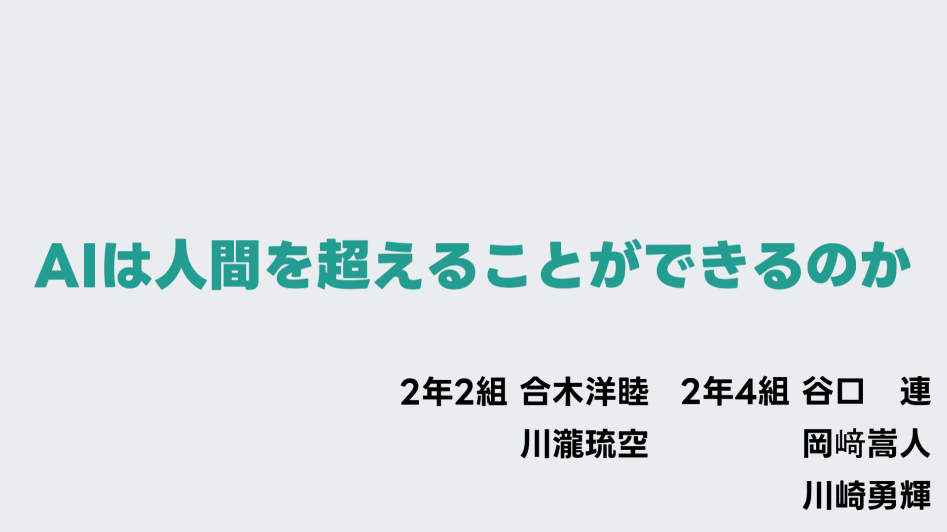
Notes:
AIは人間を超えることができるのか AIの発達が著しい現代。AIはどこまでできるのか。人間を超えることができるのかを少し面白い視点から解説していきます。

Slide 2

Notes:
AIとは

Slide 3
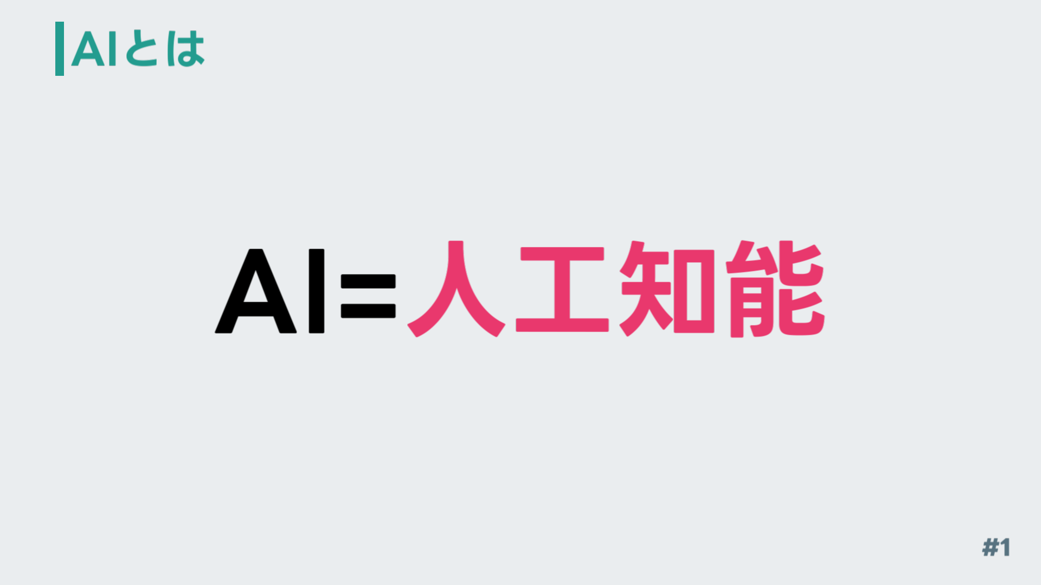
Notes:
AI(Artificial Intelligence)とは日本語で人工知能のことです。

Slide 4
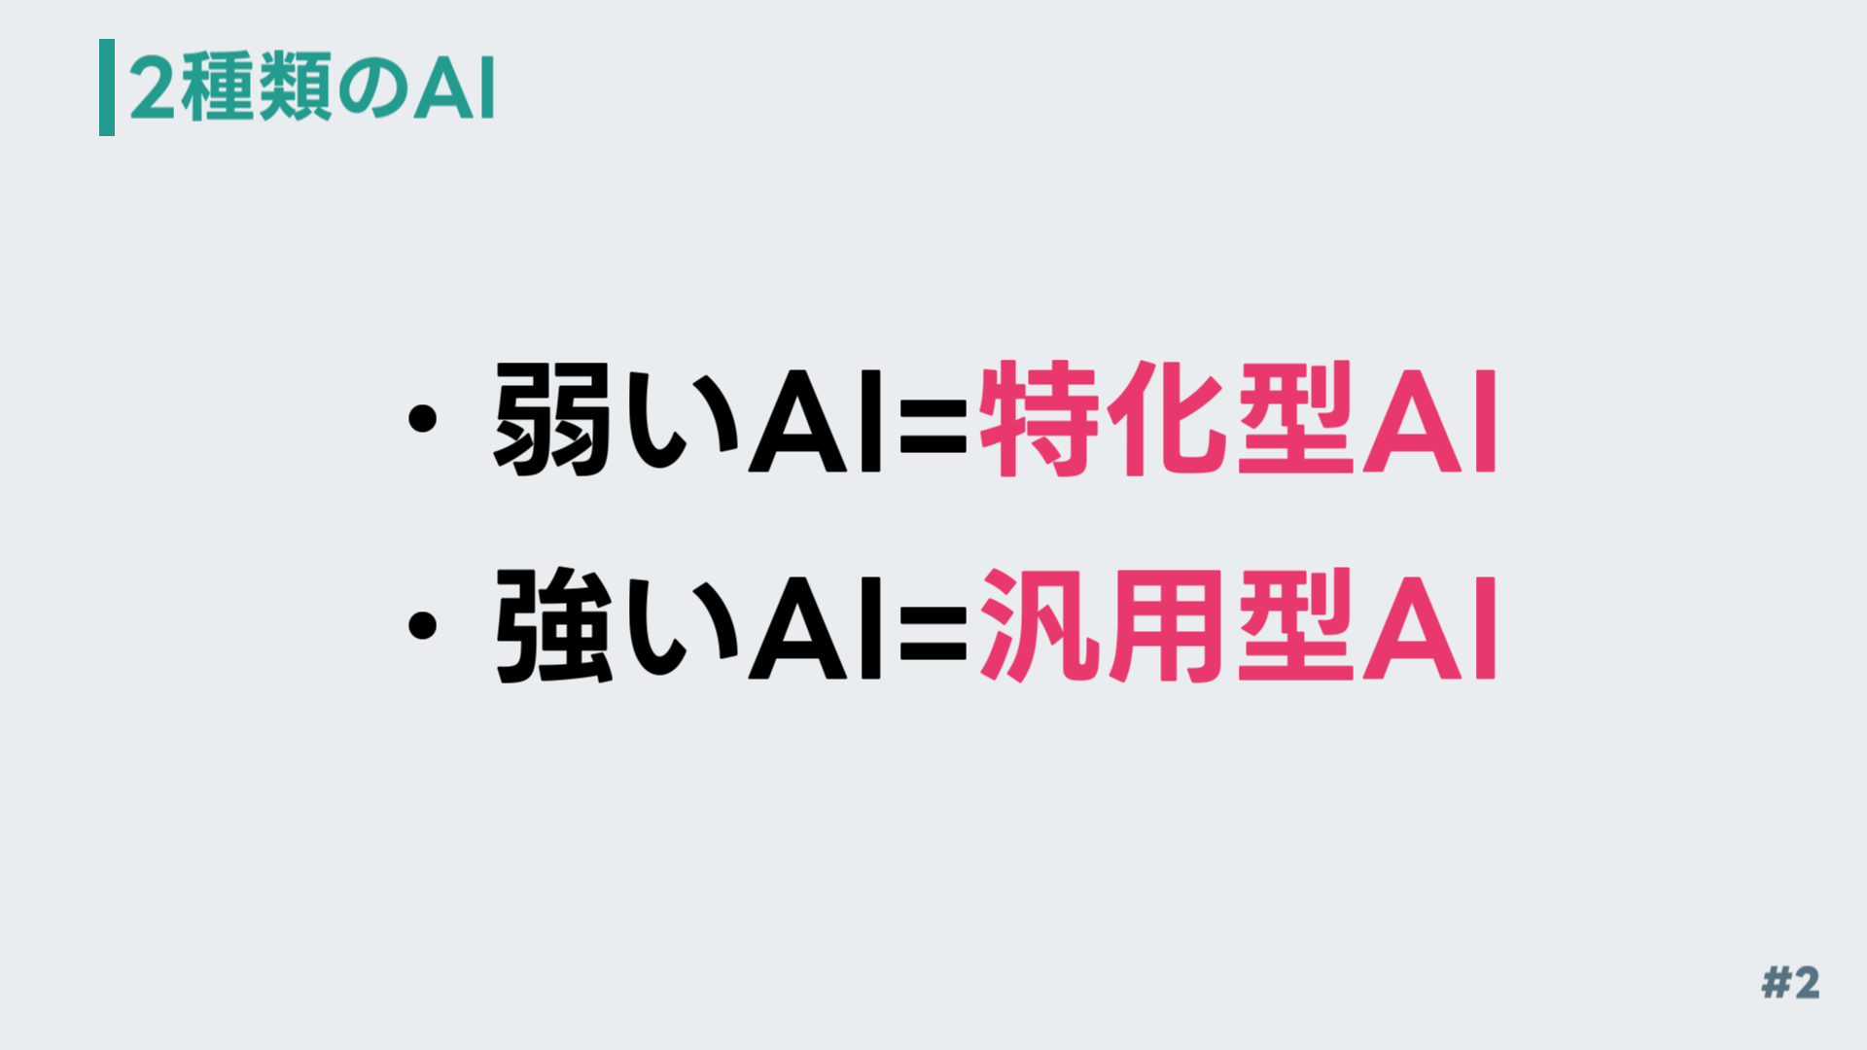
Notes:
AIには弱いAIと呼ばれる特化型AIというものと、強いAIと呼ばれる特化型AIがあります。

Slide 5
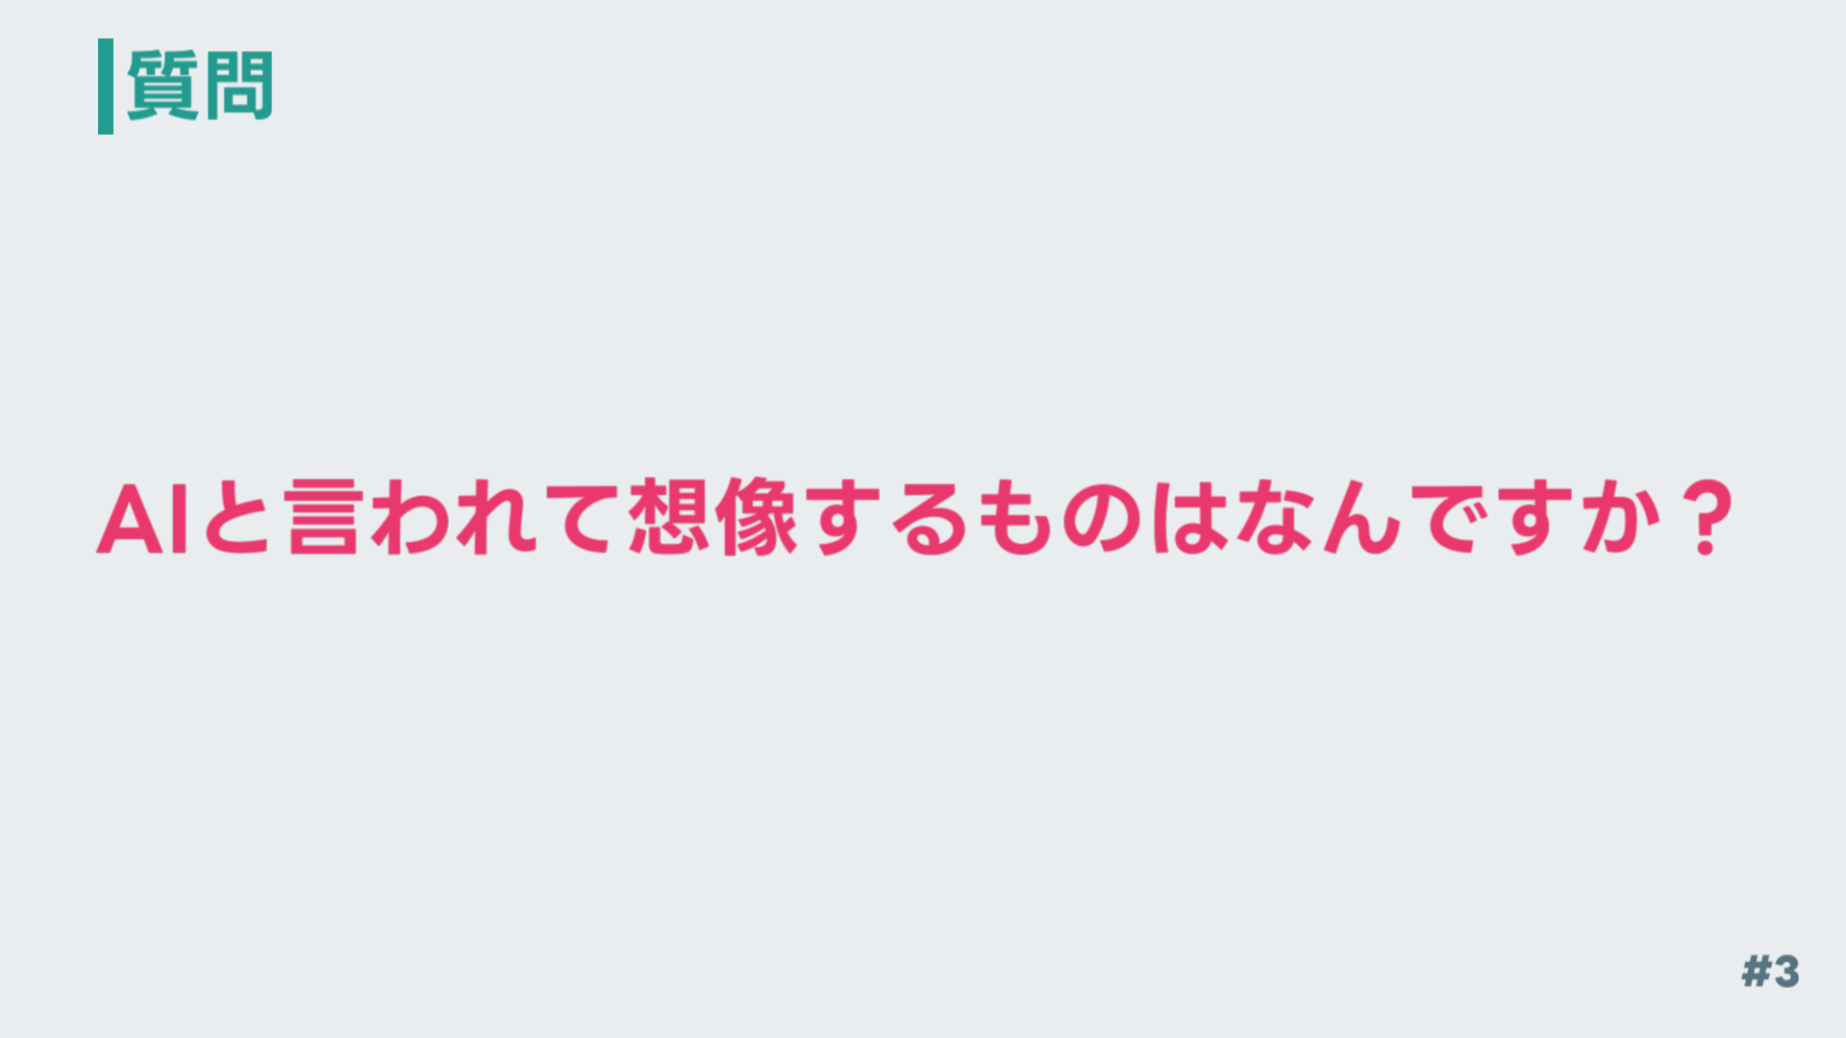
Notes:
突然ですが質問です。皆さんはAIといえば何を想像しますか？ 映画や創作物のようなAIを想像する人やSiriなどのものを想像する人がいると思います。

Slide 6
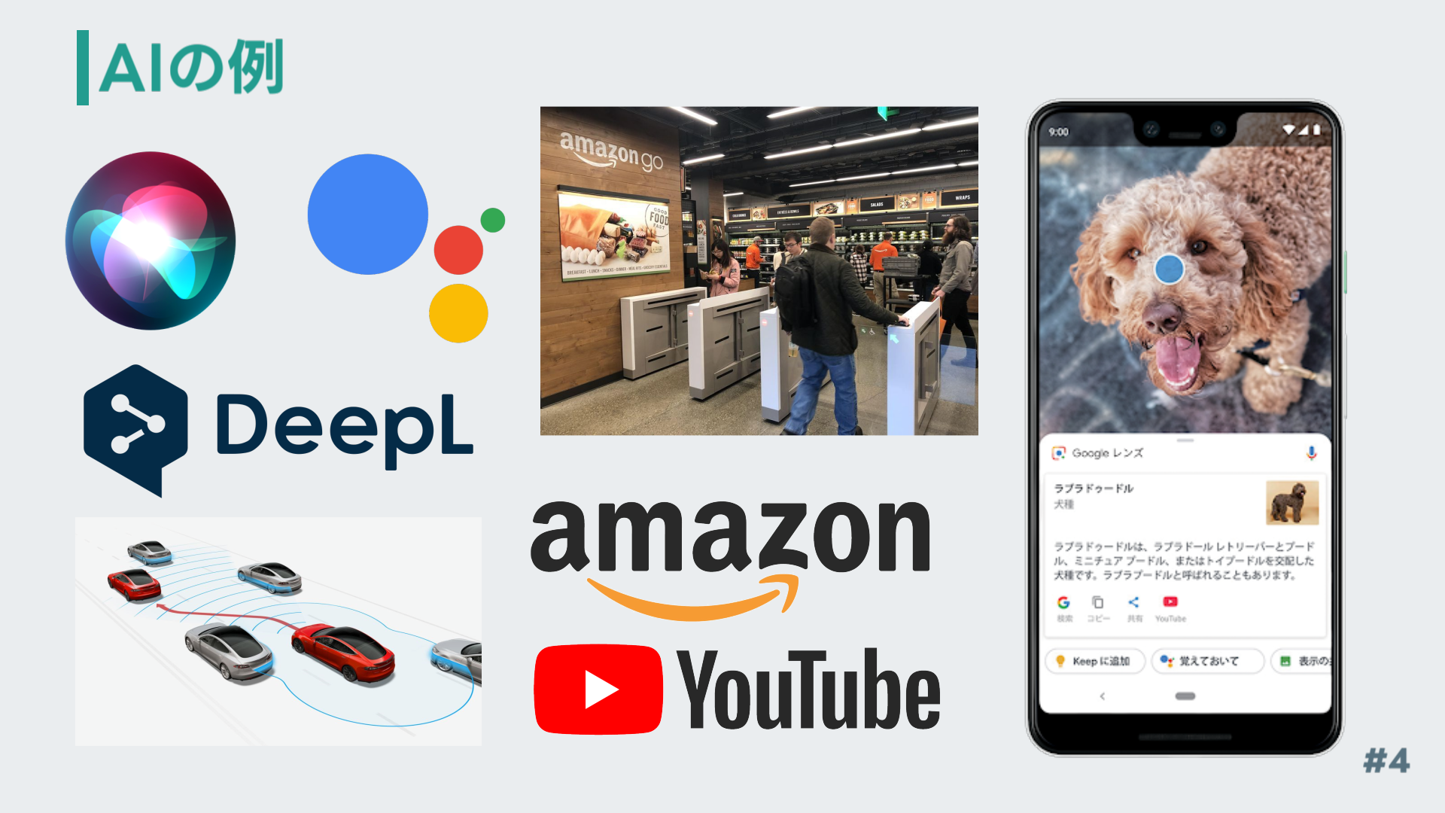
Notes:
AIの具体例を紹介します。 先程あげたSiriやGoogleアシスタントなどの音声AIアシスタントや AmazonGoなどの自動会計システム、AmazonやYouTubeのおすすめ(レコメンド)機能 自動運転システム(画像はTesla AutoPilot) Google Lensの画像認識などがあります。

Slide 7
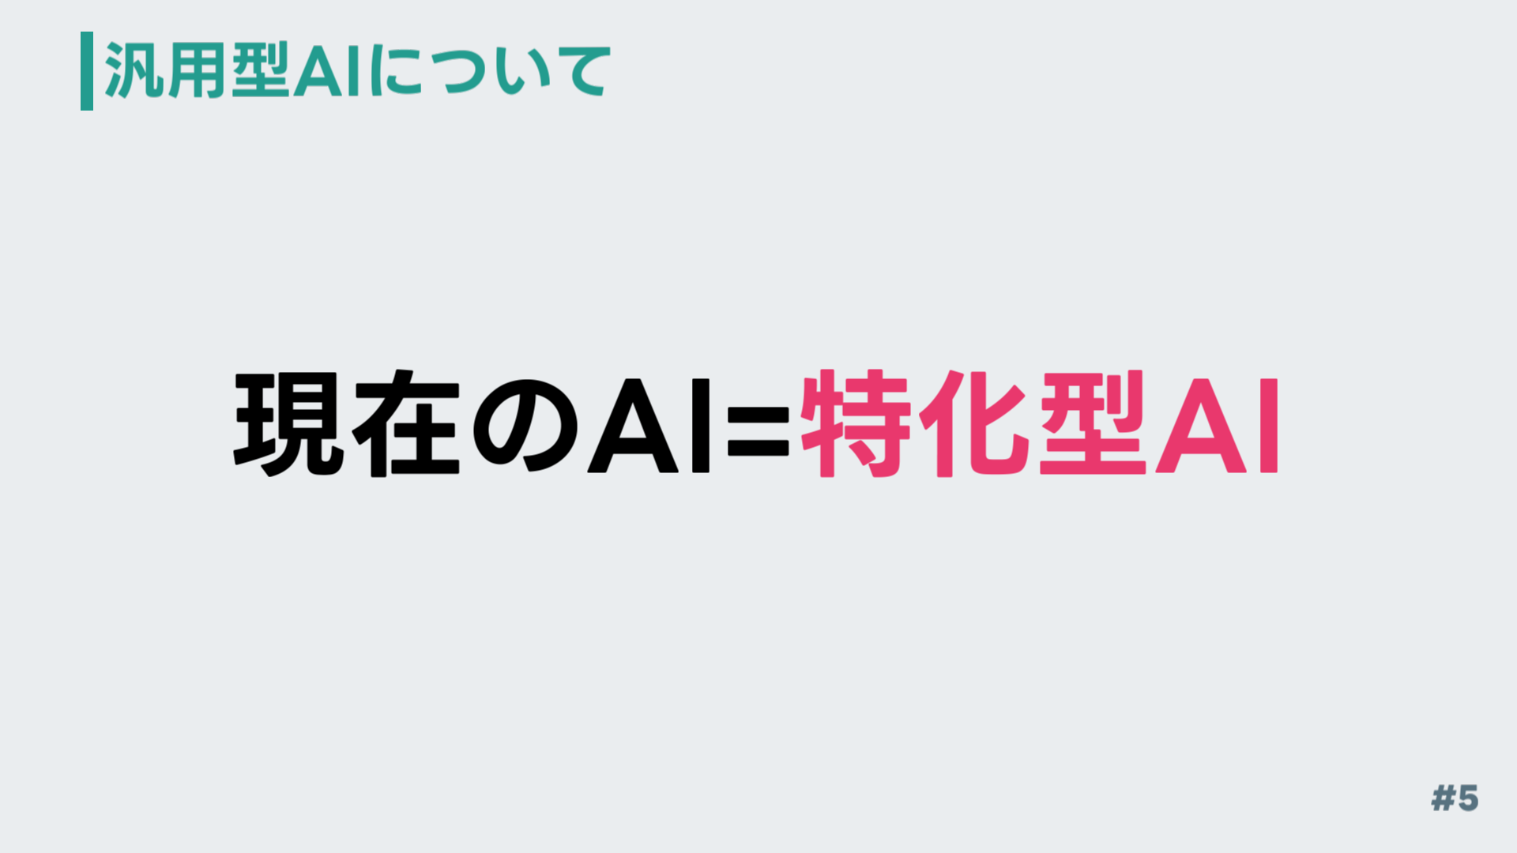
Notes:
先程あげたAIの例はすべて特化型AIです。

Slide 8
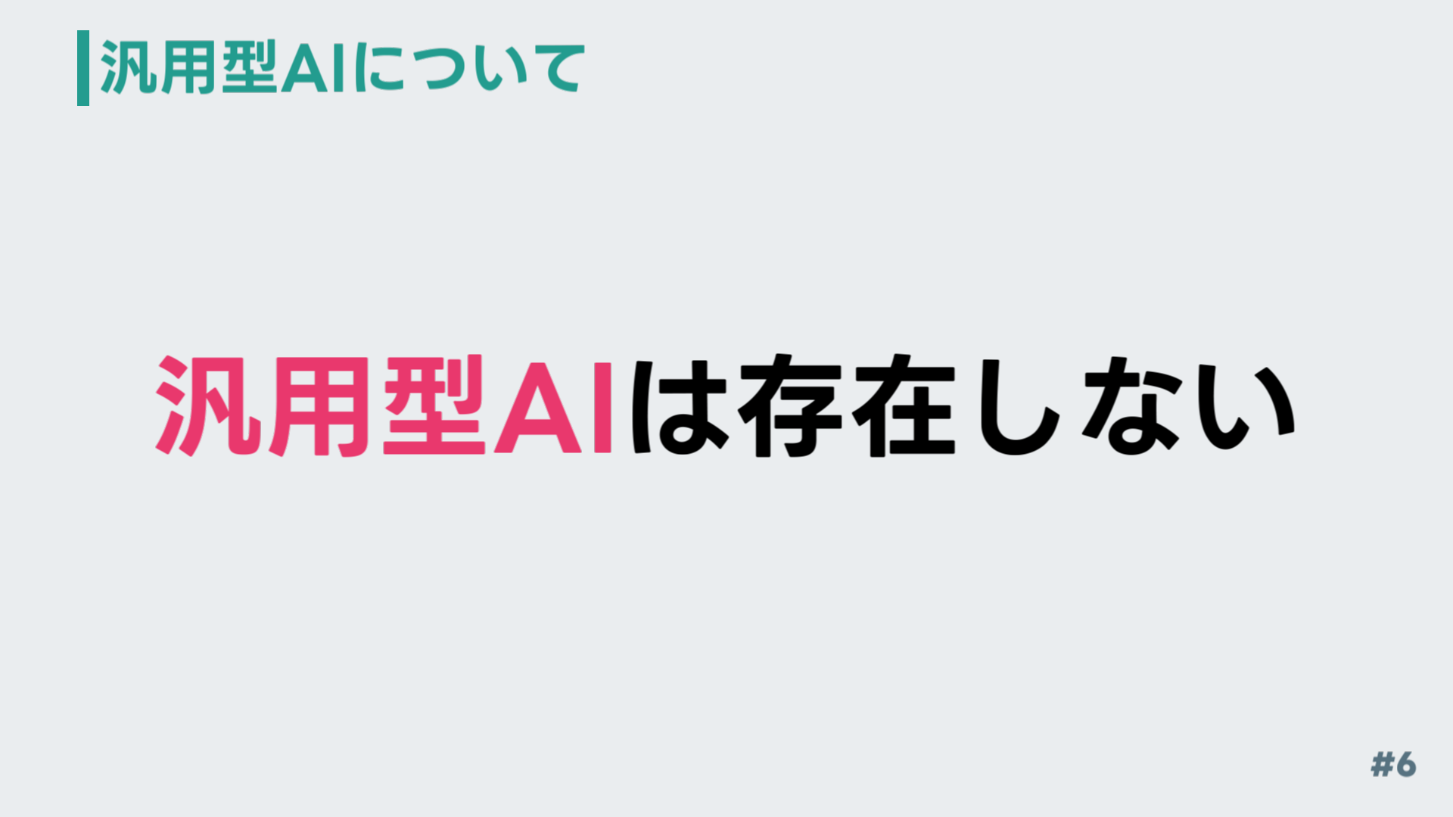
Notes:
汎用型AIは現在存在しません。なので特化型AIが人間を超えることができるのかを調べていきました。

Slide 9
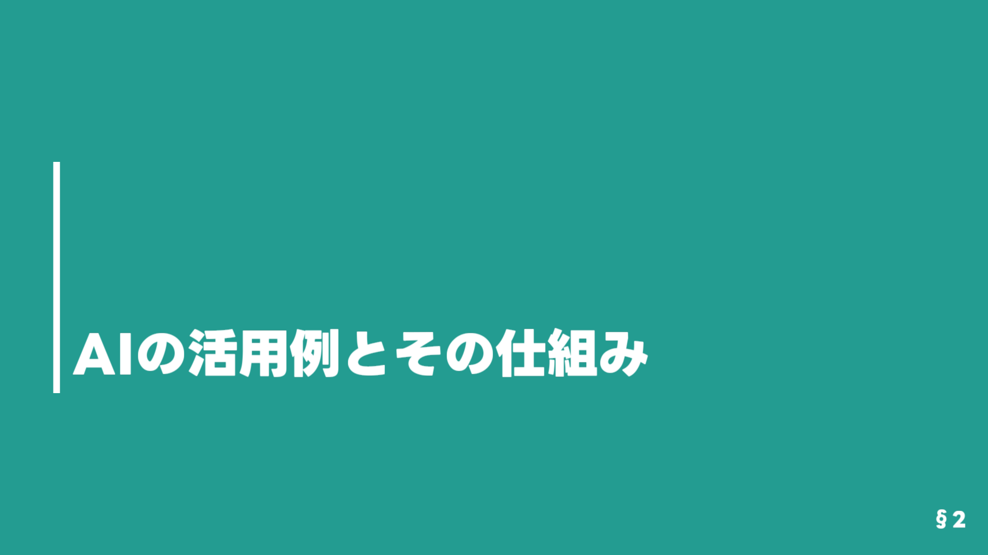
Notes:
AIの活用例とその仕組みを紹介します。

Slide 10
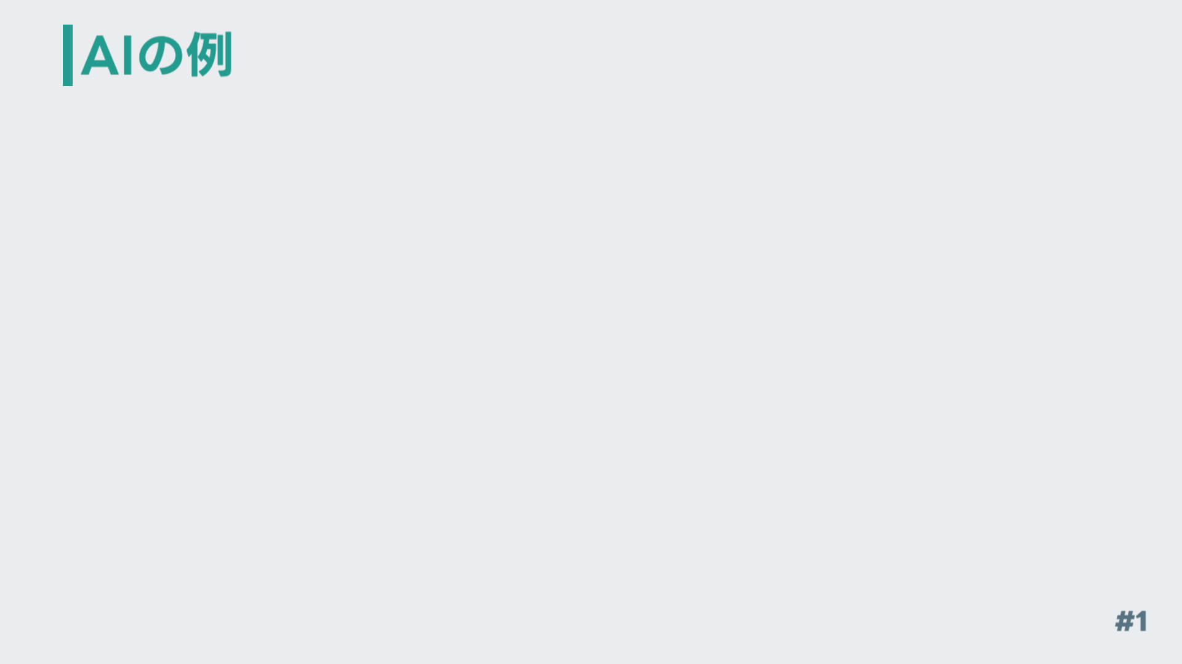
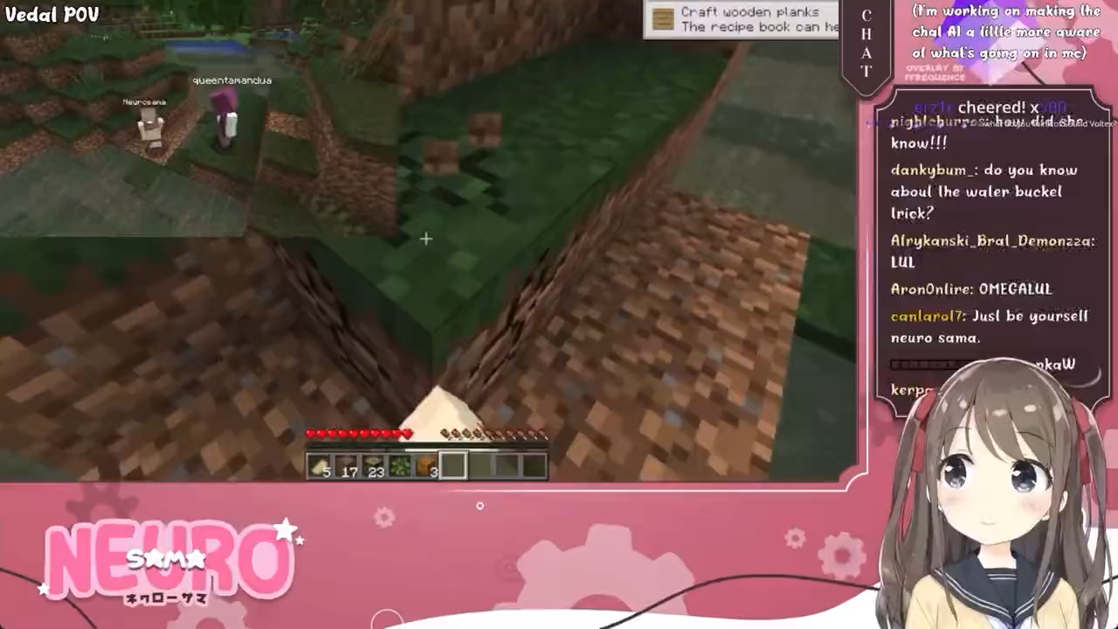
Notes:
まずはこの動画を見てください 例の動画を挿入・再生 こちらの動画は海外の開発者が作ったすべてAIのバーチャルYouTuberです。 プレイはもちろん喋りも全てAIでできています。このAIをもとにAIが人間を超えることができるのかを調べてみました。

Slide 11
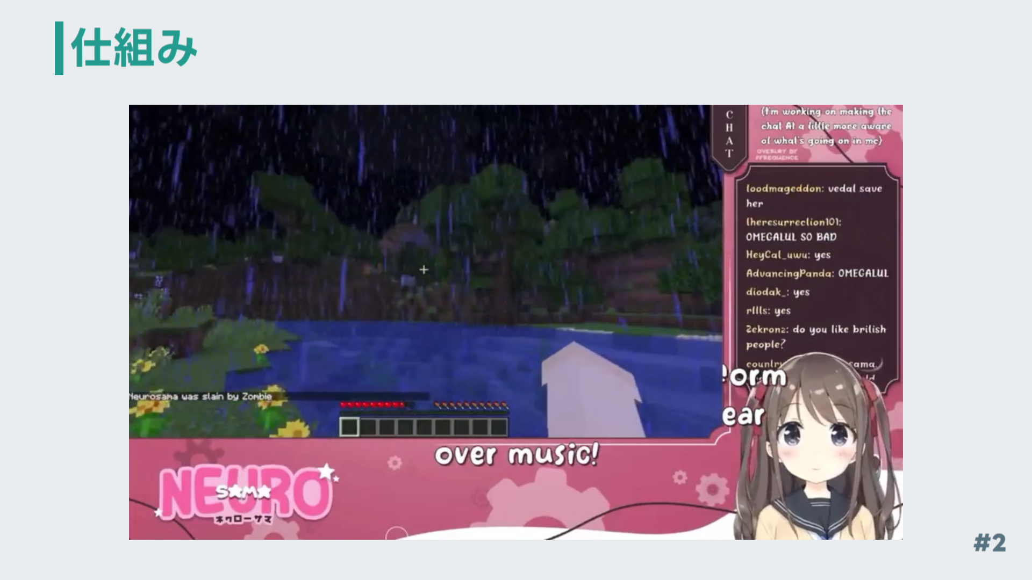
Notes:
このAI2種類のAIからできています。

Slide 12
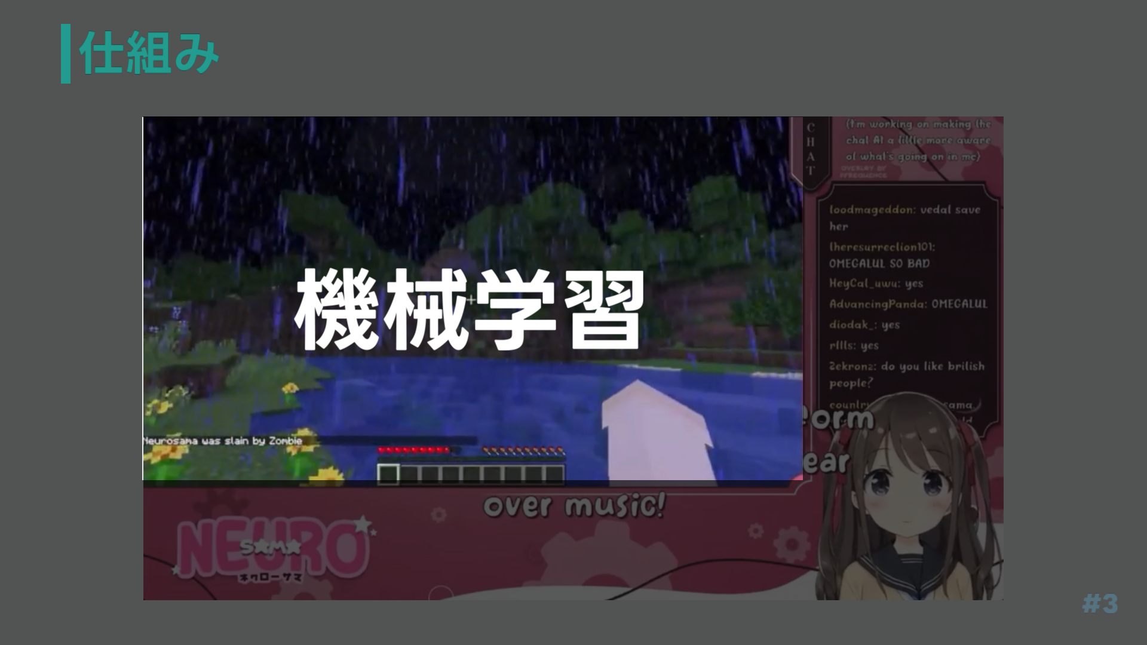
Notes:
1つ目はプレイを担当している機械学習

Slide 13
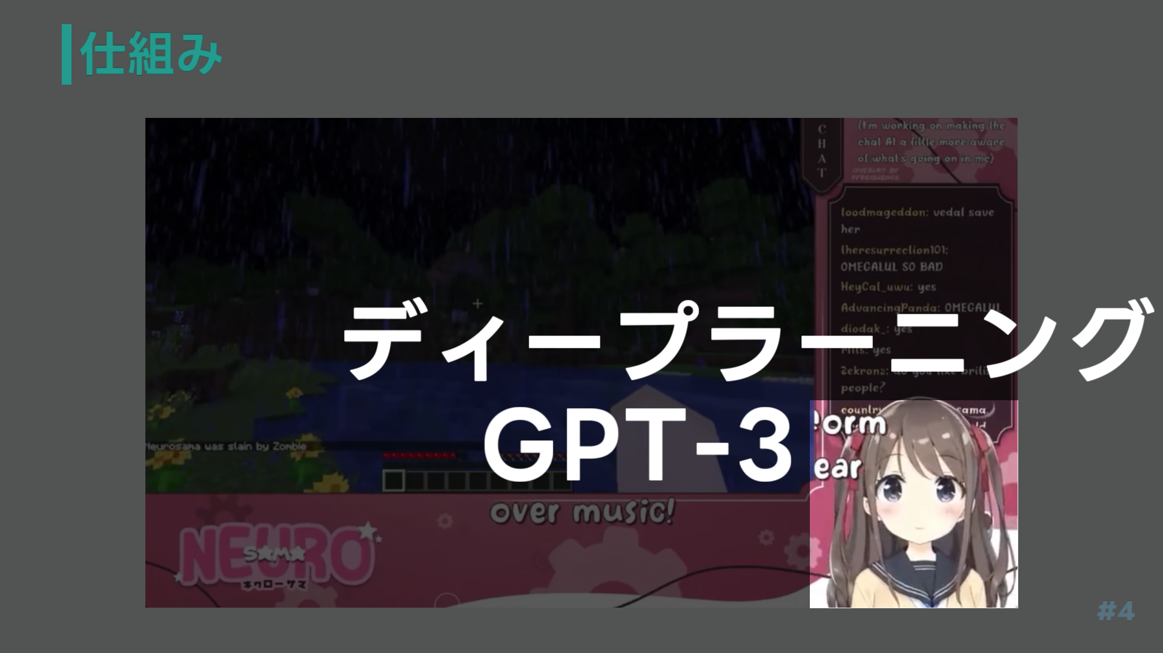
Notes:
2つ目は喋り(コメント返信)を担当しているディープラーニングです。このAIはGPT-3というものを活用しています。

Slide 14

Notes:
プレイを担当している機械学習について説明します。

Slide 15
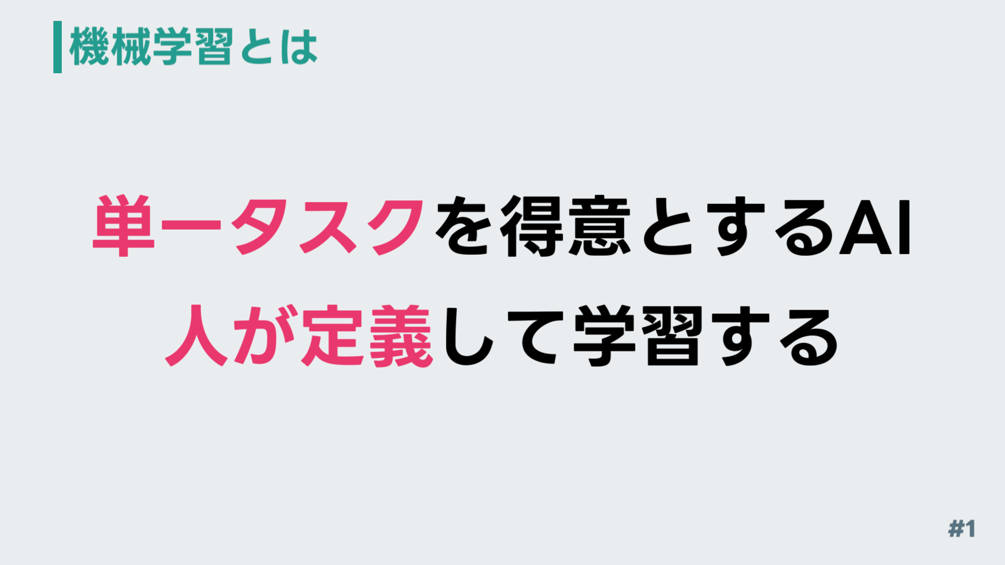
Notes:
機械学習とはシングルタスクを得意とするAIです。特定のタスクを永遠と繰り返してできるようになるAIです。 ゲームでスコアがあるように機械学習にもスコアを与えます。 今回の例のマインクラフトだったら移動したり、ブロックを壊したり、敵にダメージを与えたりしたときにプラスのスコアを与える。 ダメージを受けたり死んでしまったりしたらマイナスのスコアを与えるなど設定します。

Slide 16
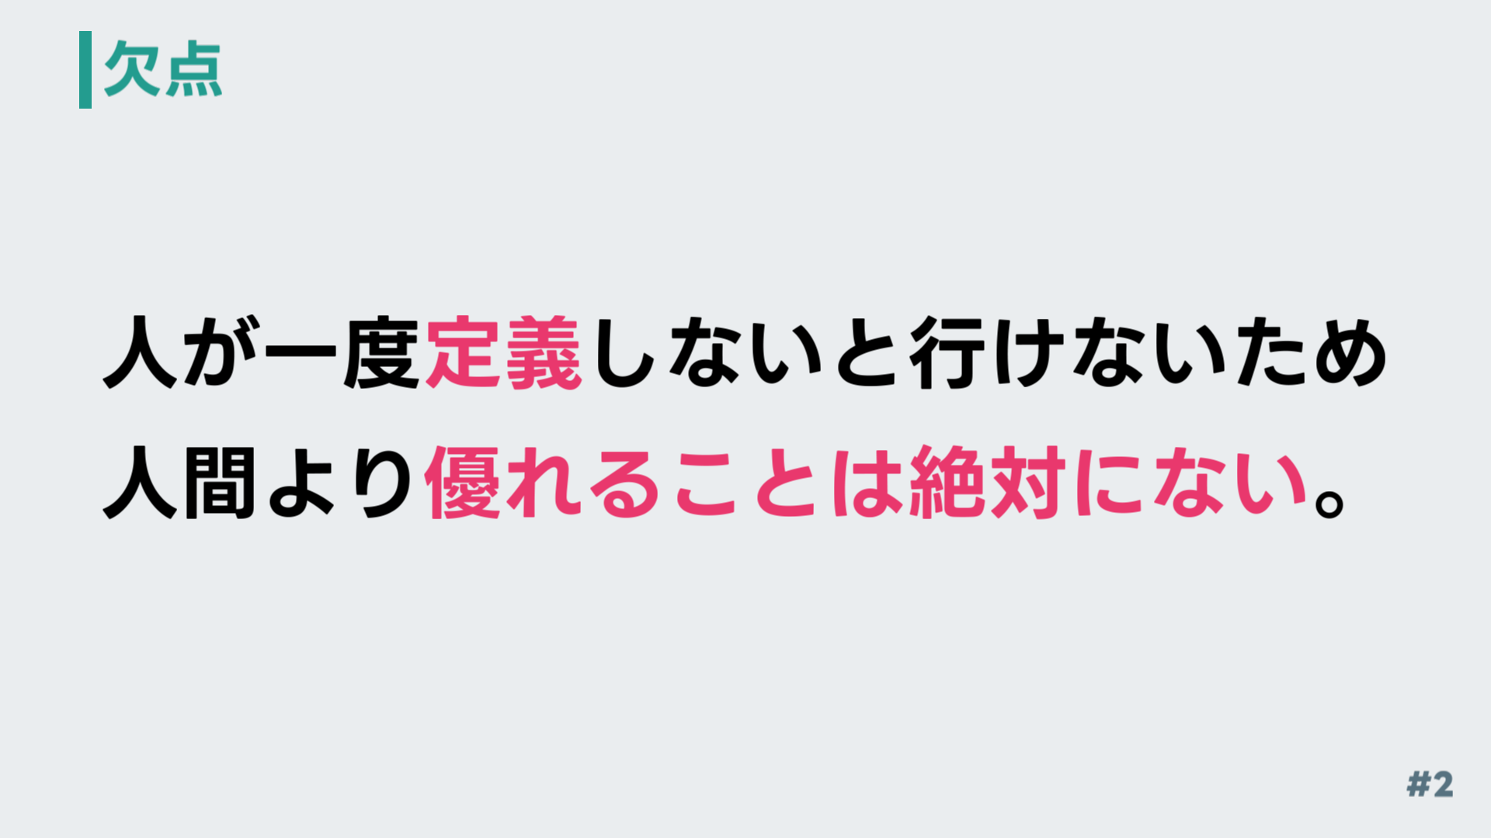
Notes:
人が定義する必要があるため人間より優れることはないと考察することができます。

Slide 17
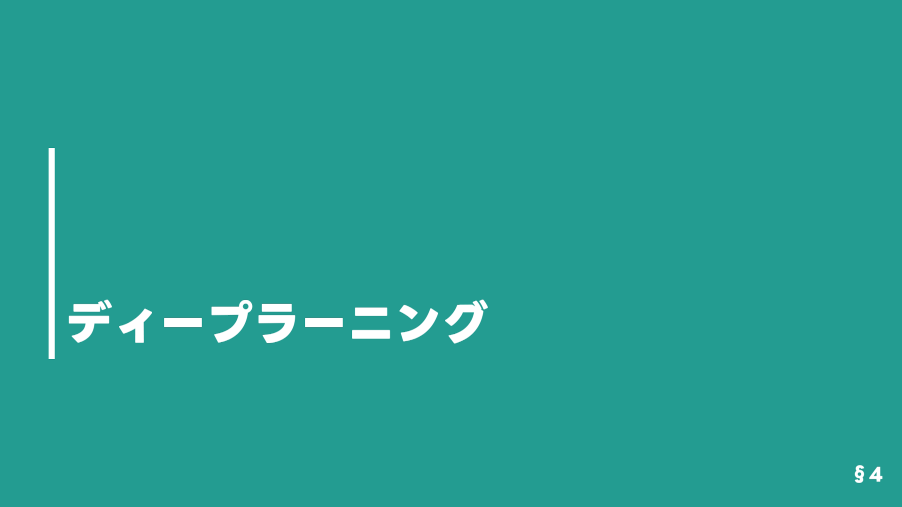
Notes:
喋り(コメント返信)を担当しているディープラーニングについて説明します。

Slide 18
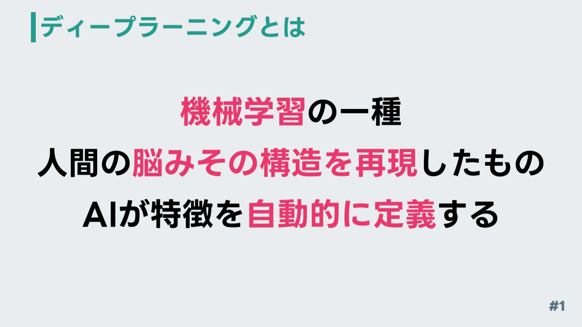
Notes:
ディープラーニングは先ほど紹介した機械学習の一種です。 人間の脳みその構造を再現したもので、AIが特徴を自動的に定義する事ができます。 機械学習にはできない自分で成長することができます。 今回の例で上げたVtuberはGPT-3というディープラーニングでできたAIを使用しています。

Slide 19
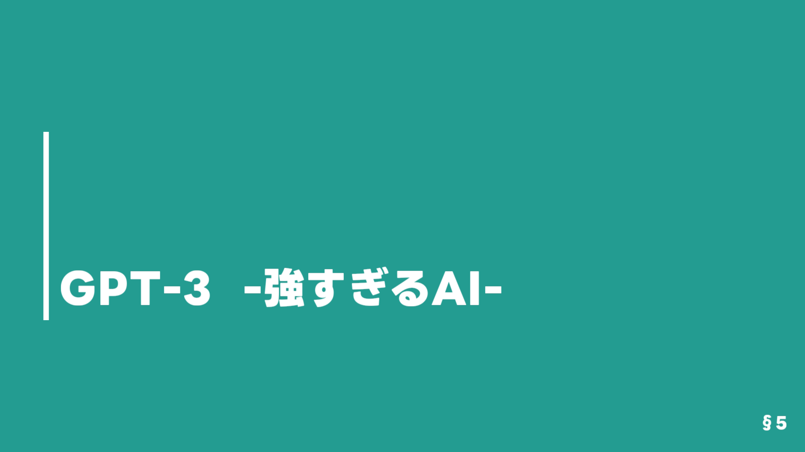
Notes:
GPT-3(Generative Pre-trained Transformer 3)

Slide 20
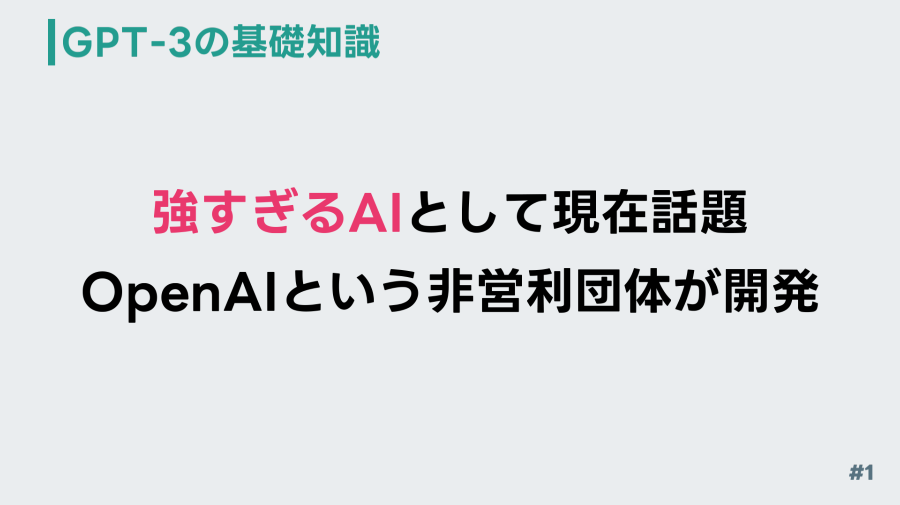
Notes:
強すぎるAIとして現在話題沸騰中のGPT-3はOpenAIというイーロン・マスク氏筆頭に立ち上げられた非営利団体が開発・公開しています。

Slide 21
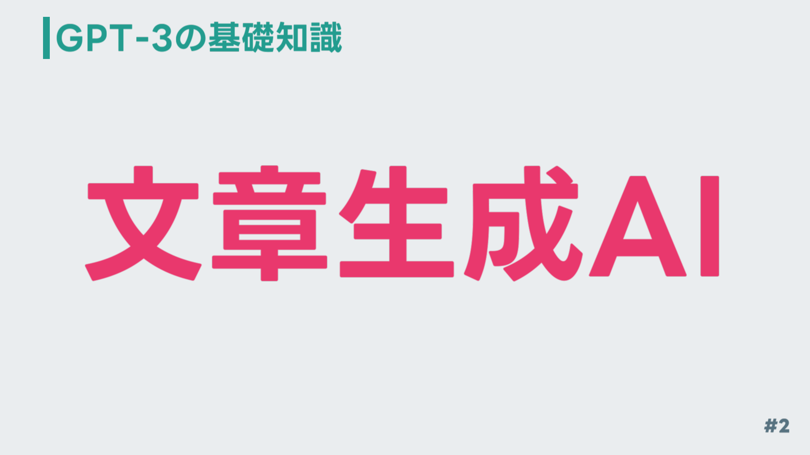
Notes:
そんなGPT-3は文章生成AIという種類になります。

Slide 22
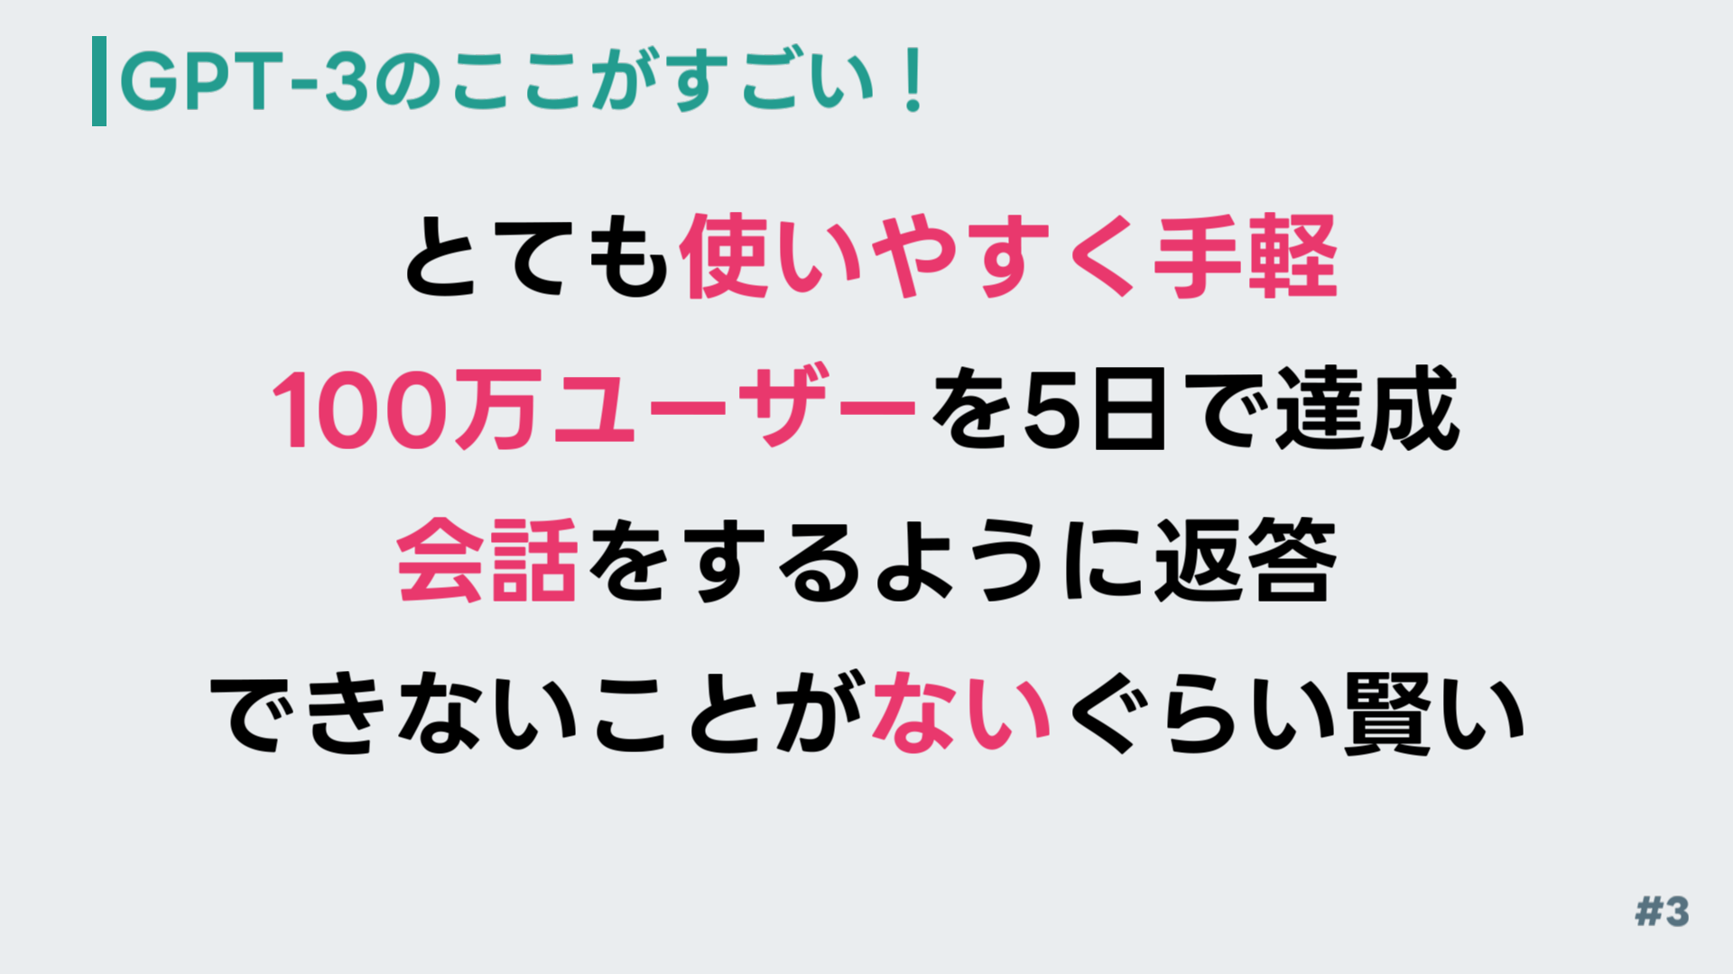
Notes:
GPT-3のここがすごい！ とても使いやすく手軽 100万ユーザーを5日で達成 会話をするように返答 できないことがないぐらいに賢い

Slide 23
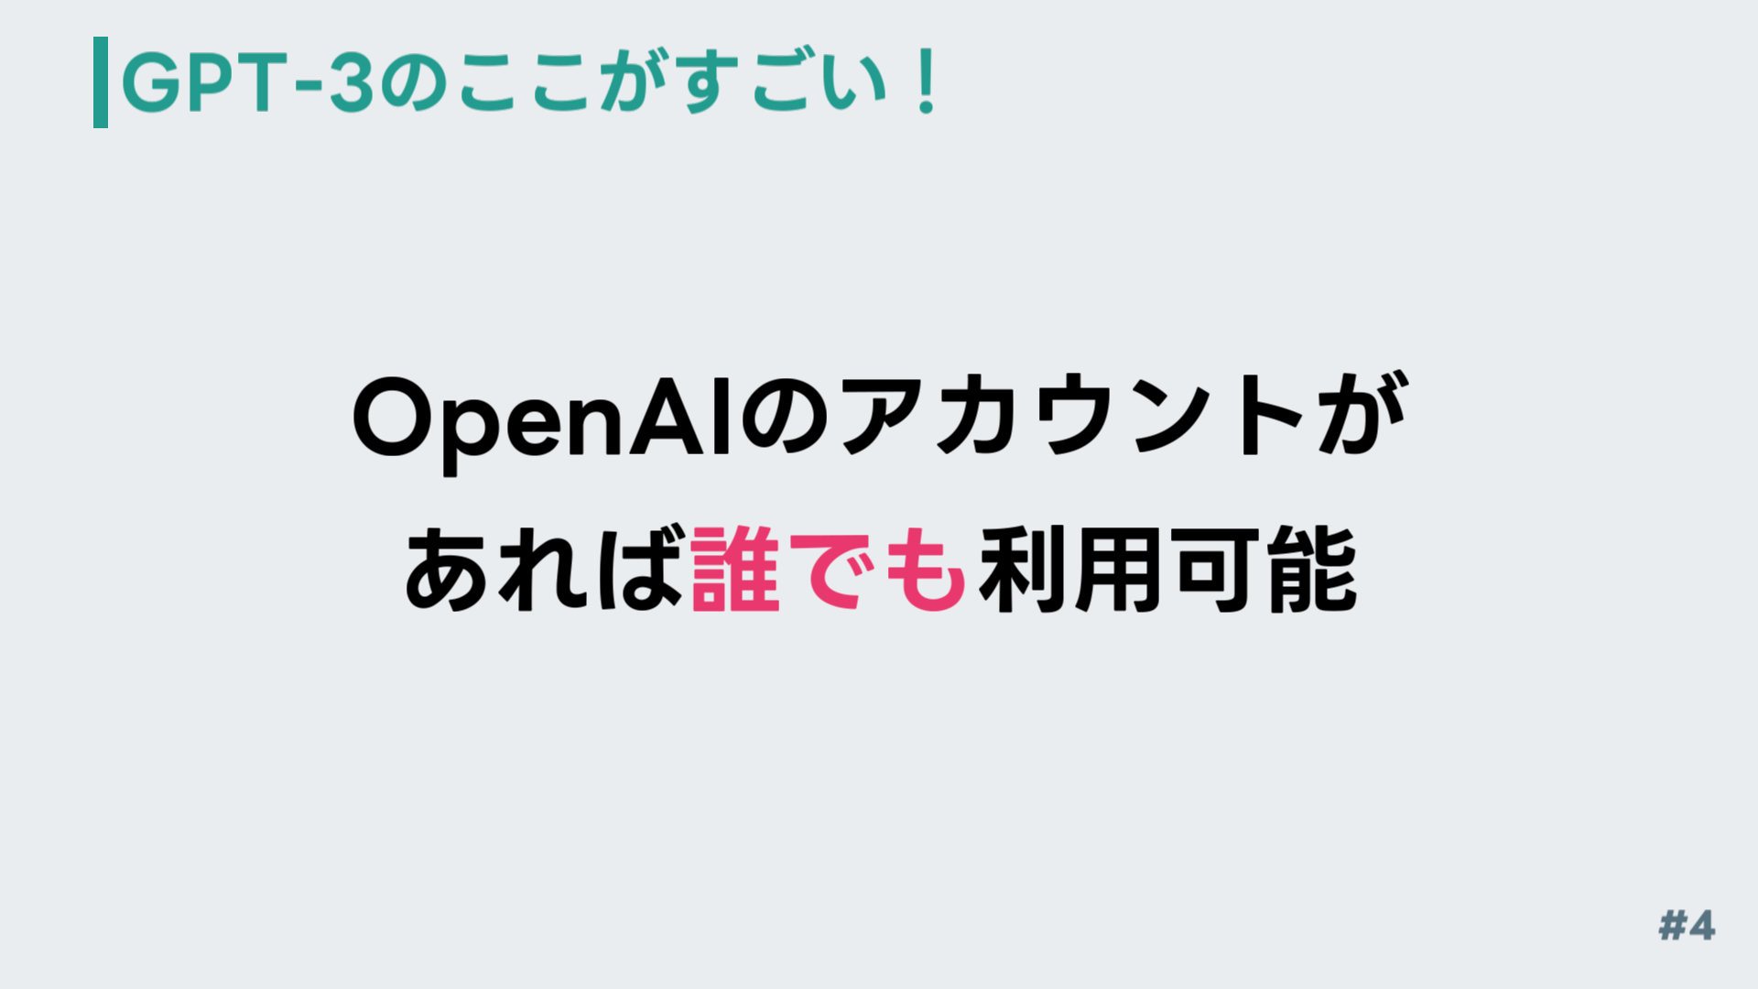
Notes:
GPT-3はOpenAIのアカウントがあれば誰でも利用可能です。

Slide 24
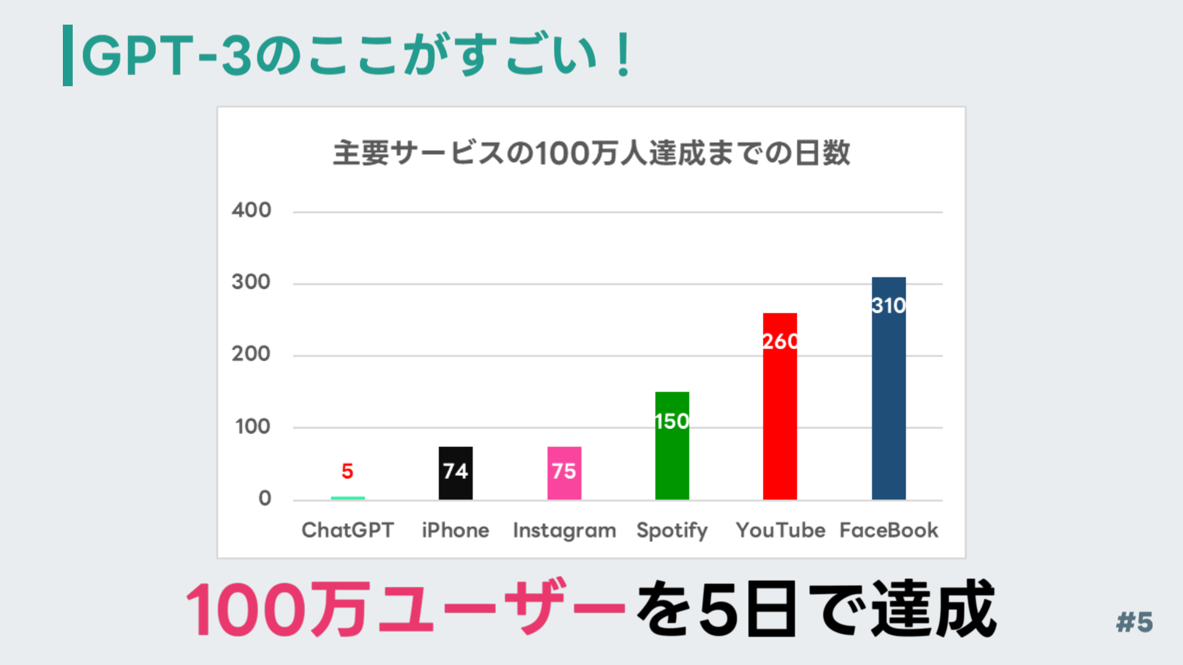
Notes:
100万ユーザーを5日で達成 みなさんが知っている大物サービスよりも大幅に短い時間で多くのユーザー数を獲得しています。

Slide 25
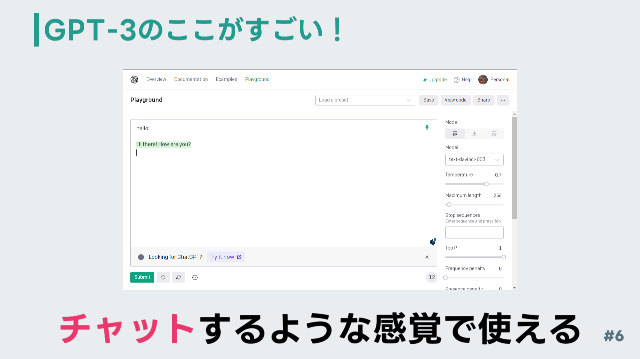
Notes:
チャットをするような感覚で使える。 画面はとても見やすくシンプルでほんとに使いやすいです。

Slide 26
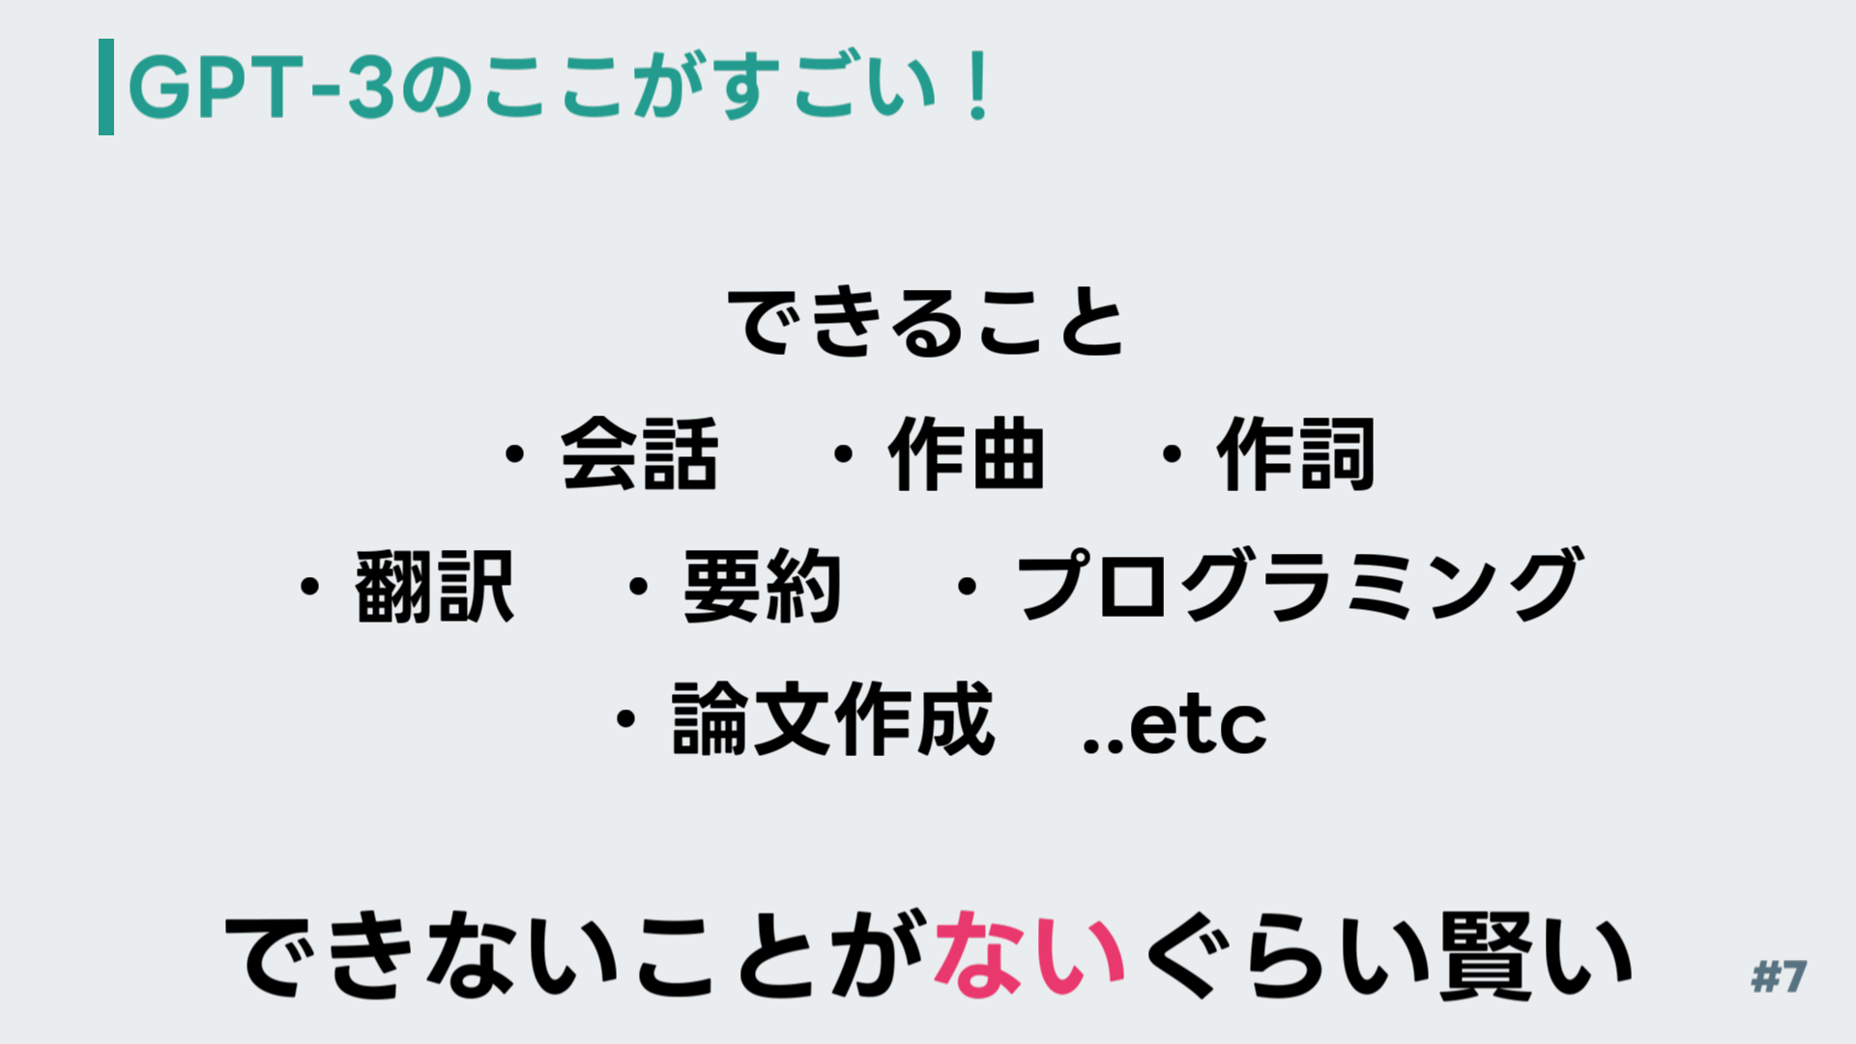
Notes:
できないことがないぐらいに賢い GPT-3はとても多くのことができます。 会話はもちろん。作詞作曲。翻訳や要約プログラミングなどができます。

Slide 27
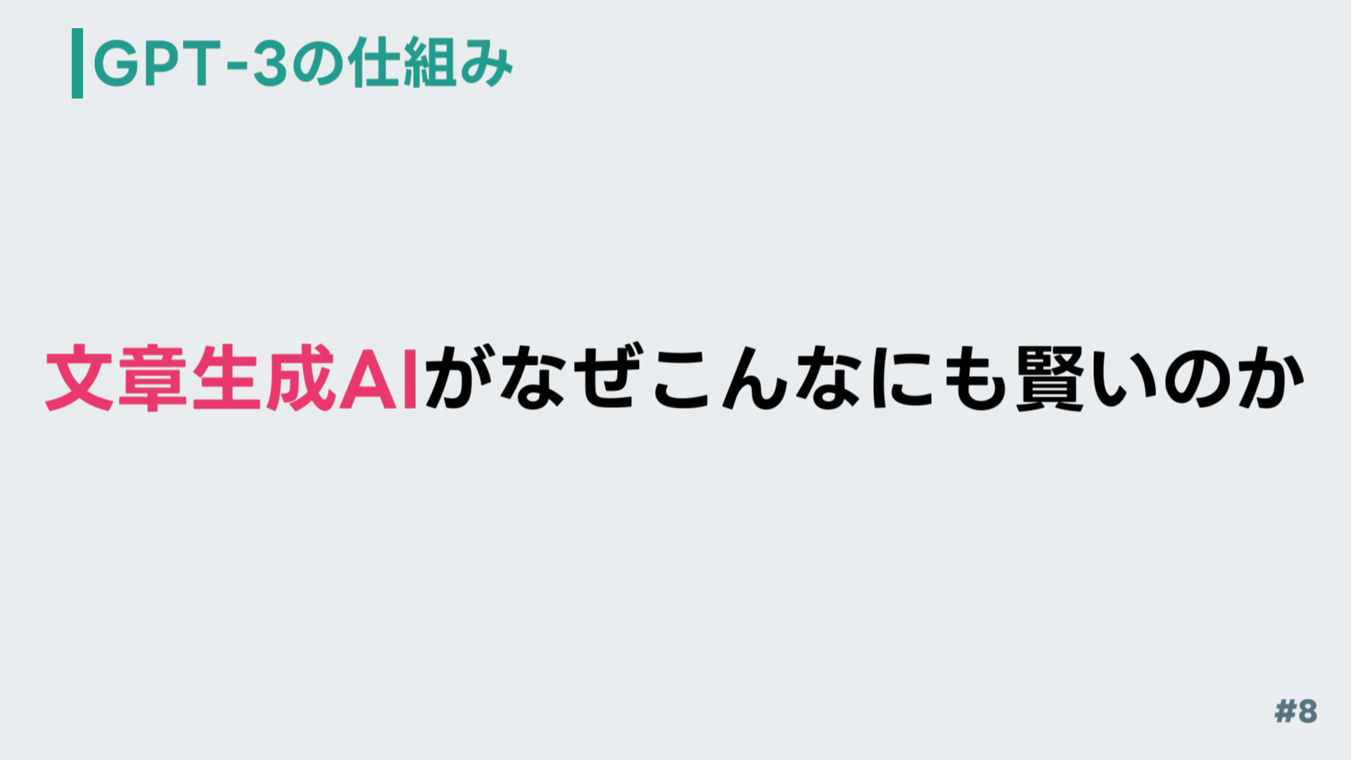
Notes:
ではなぜ文章生成AIであるGPT-3がここまで賢いのか

Slide 28
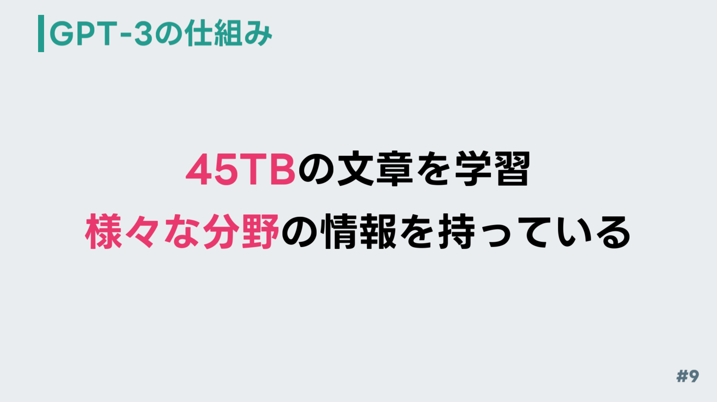
Notes:
GPT-3は45TBもの莫大なデータを学習しています。しかも現在も学習データは増え続けているというのです。 そして音楽系のサイトやプログラミングや論文などを学習しているため様々なことを行うことができます。

Slide 29
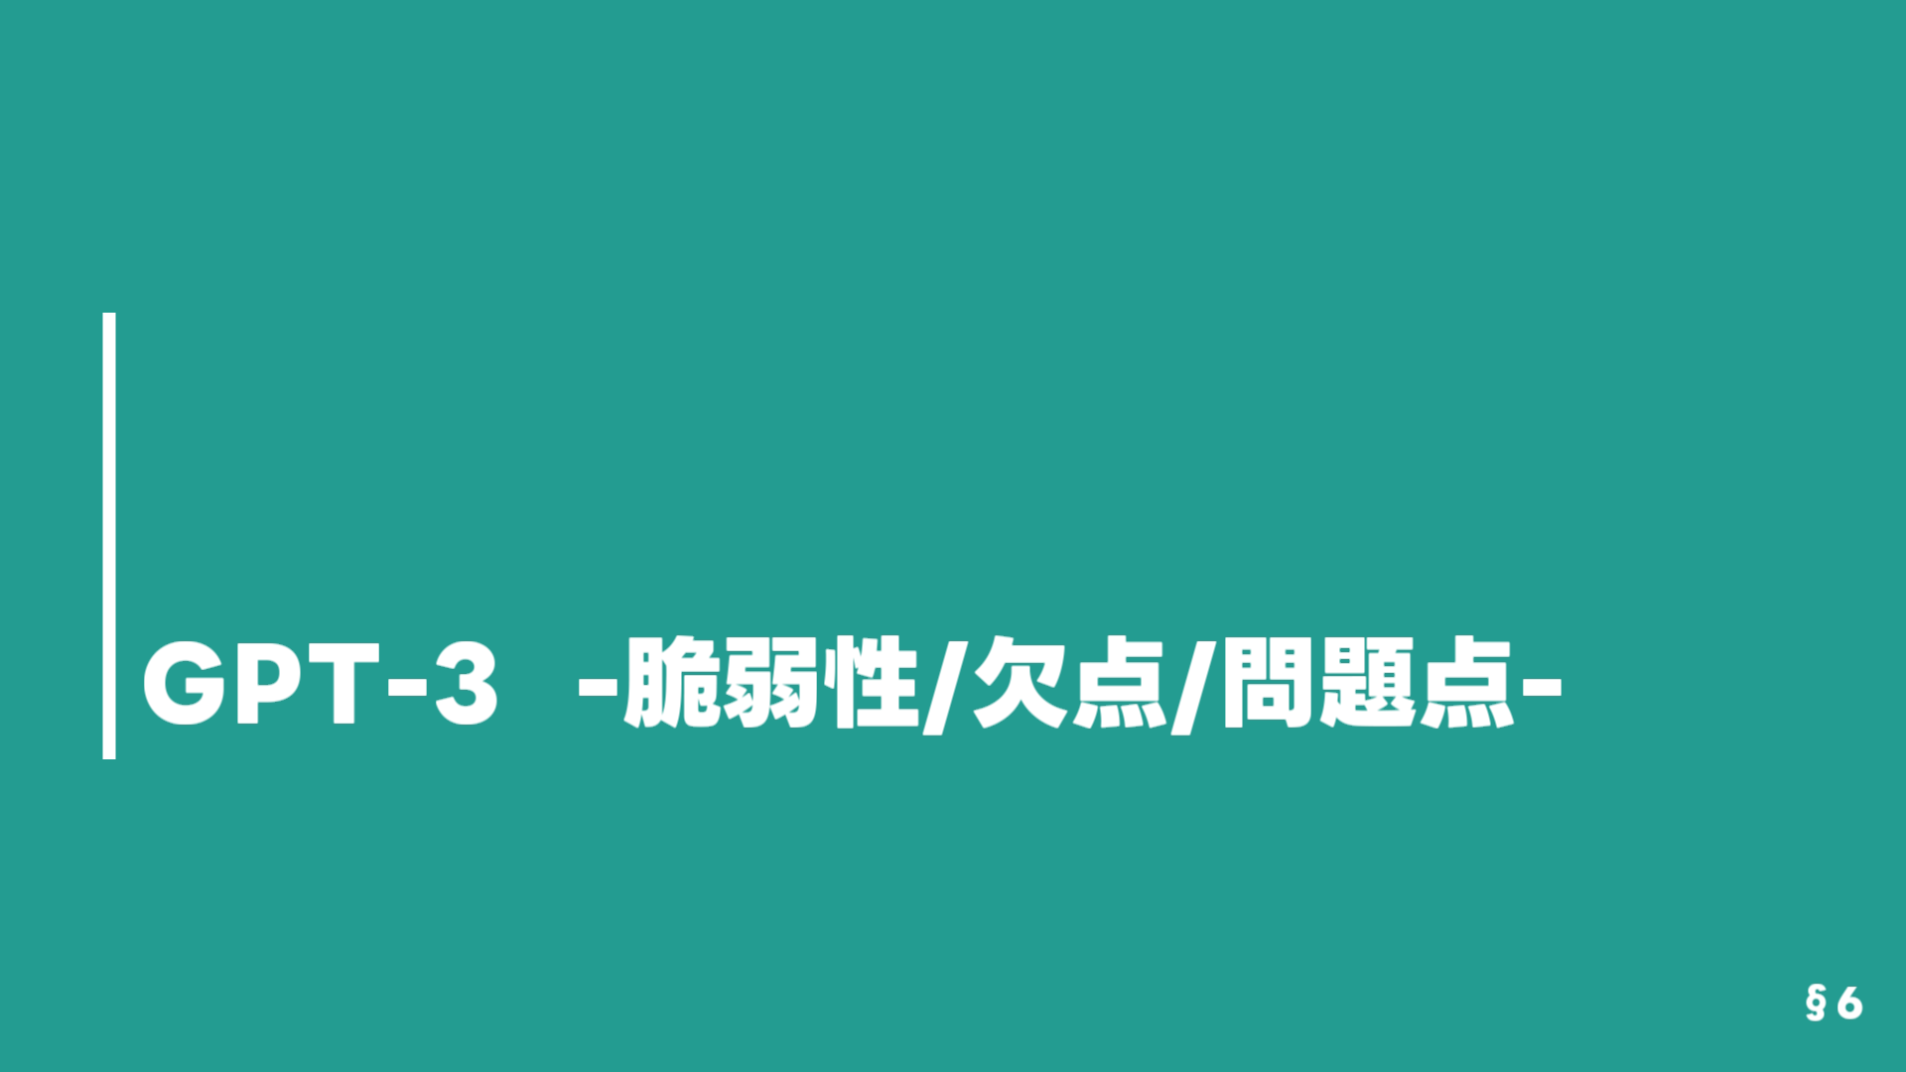

Slide 30
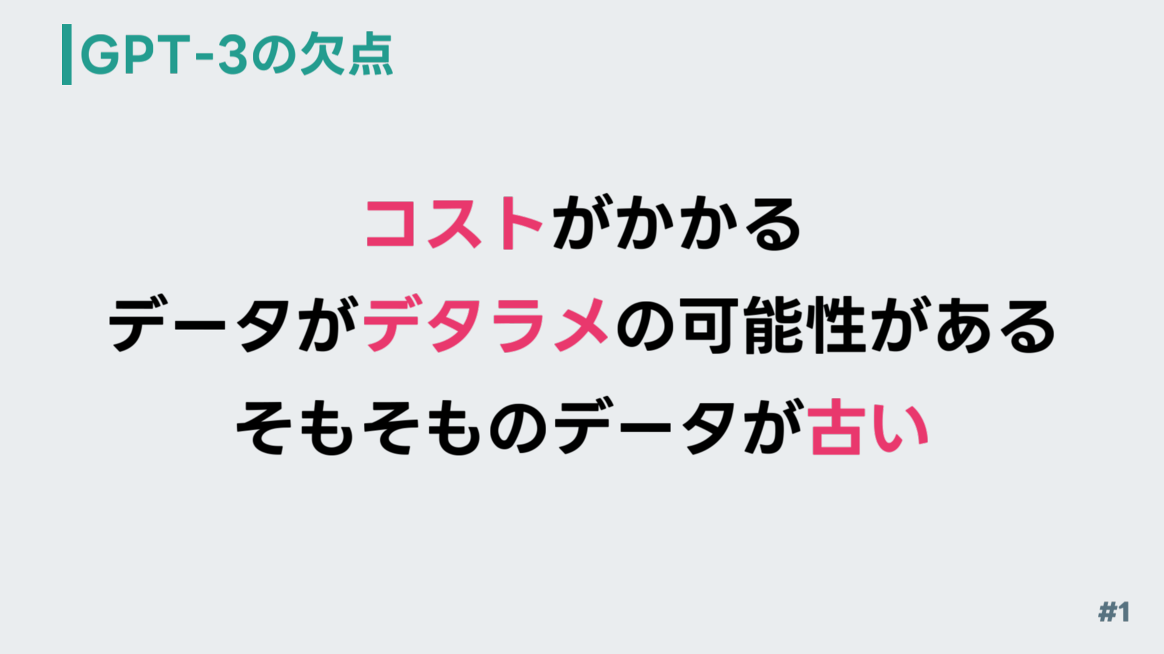
Notes:
GPT-3の欠点はコスト(金)がかかる。データがデタラメの可能性がある。データが古い

Slide 31
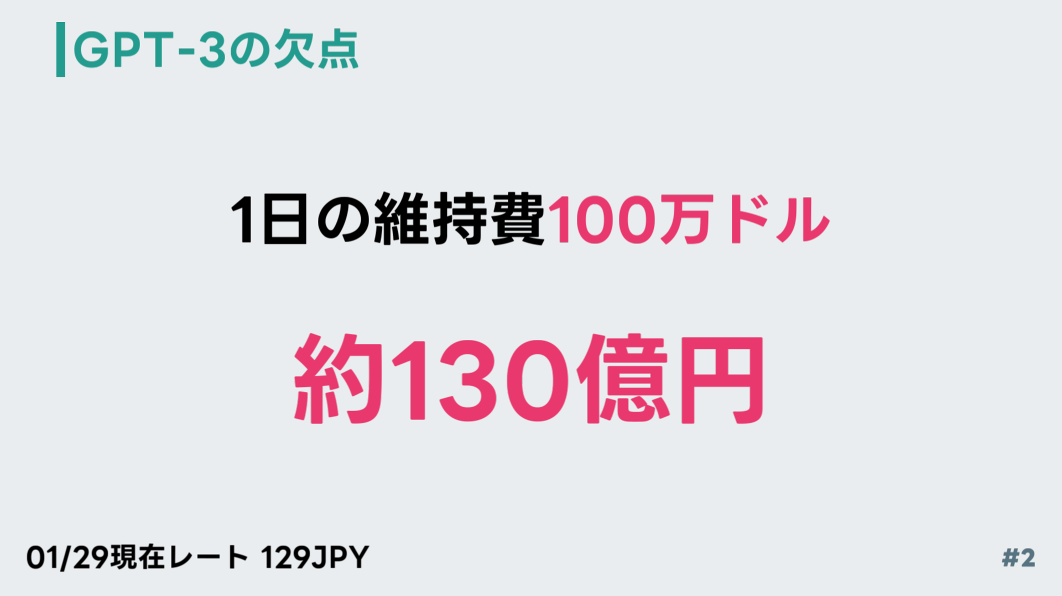
Notes:
GPT-3を1日維持するのに100万USD。日本円で約130億円かかるそうです。

Slide 32
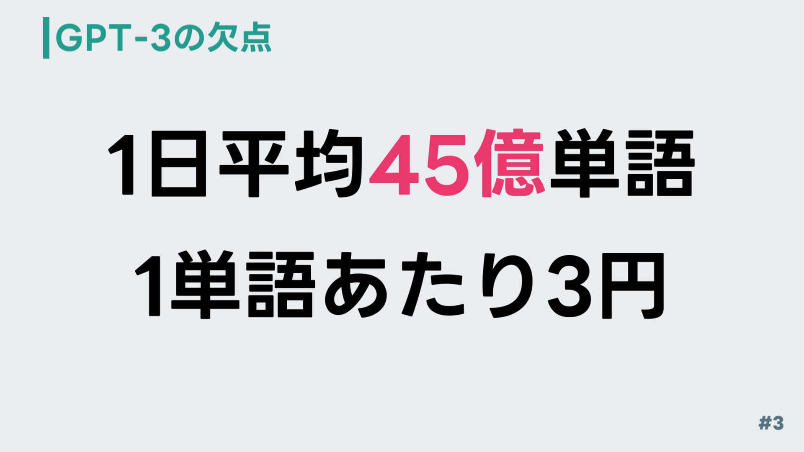
Notes:
一日に平均で45億単語出力されているから1単語あたり3円かかっているそうです。

Slide 33
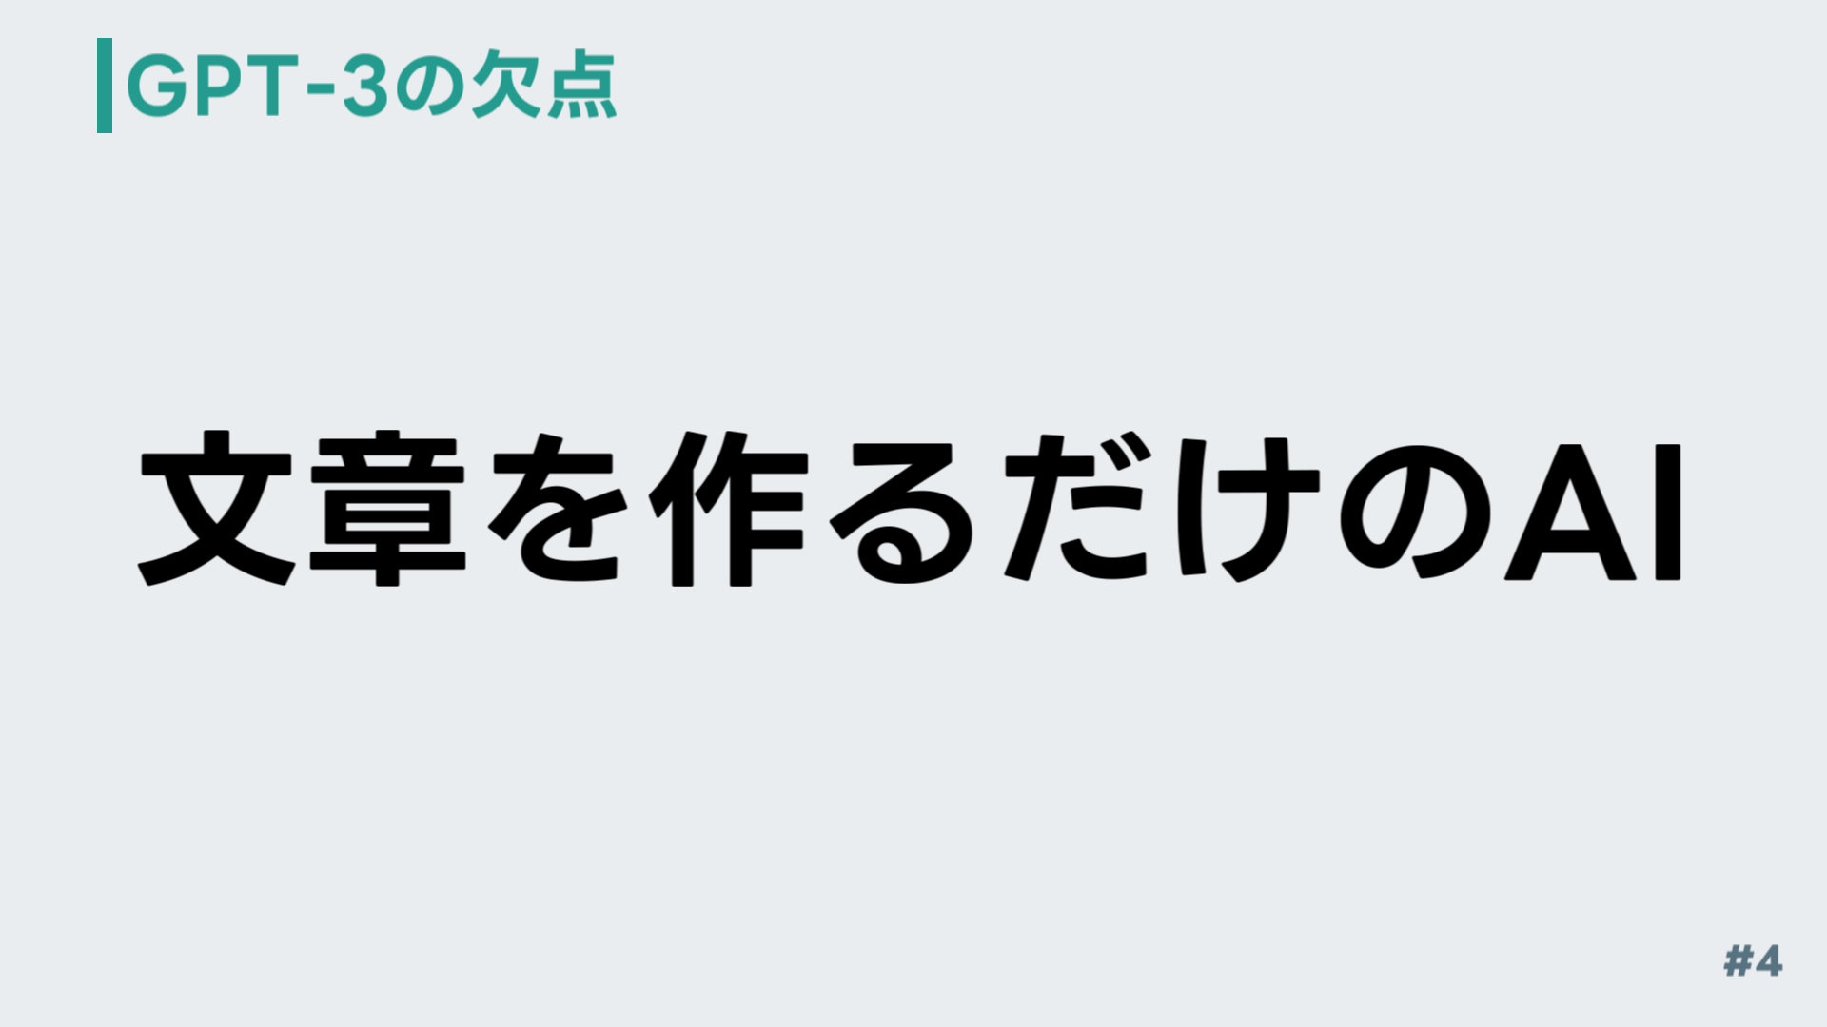
Notes:
GPT-3は文章を作るだけのAIのため、データの信憑性にかけます。基本的にGPT-3が言っていることは間違っていると考える方が良いでしょう。

Slide 34
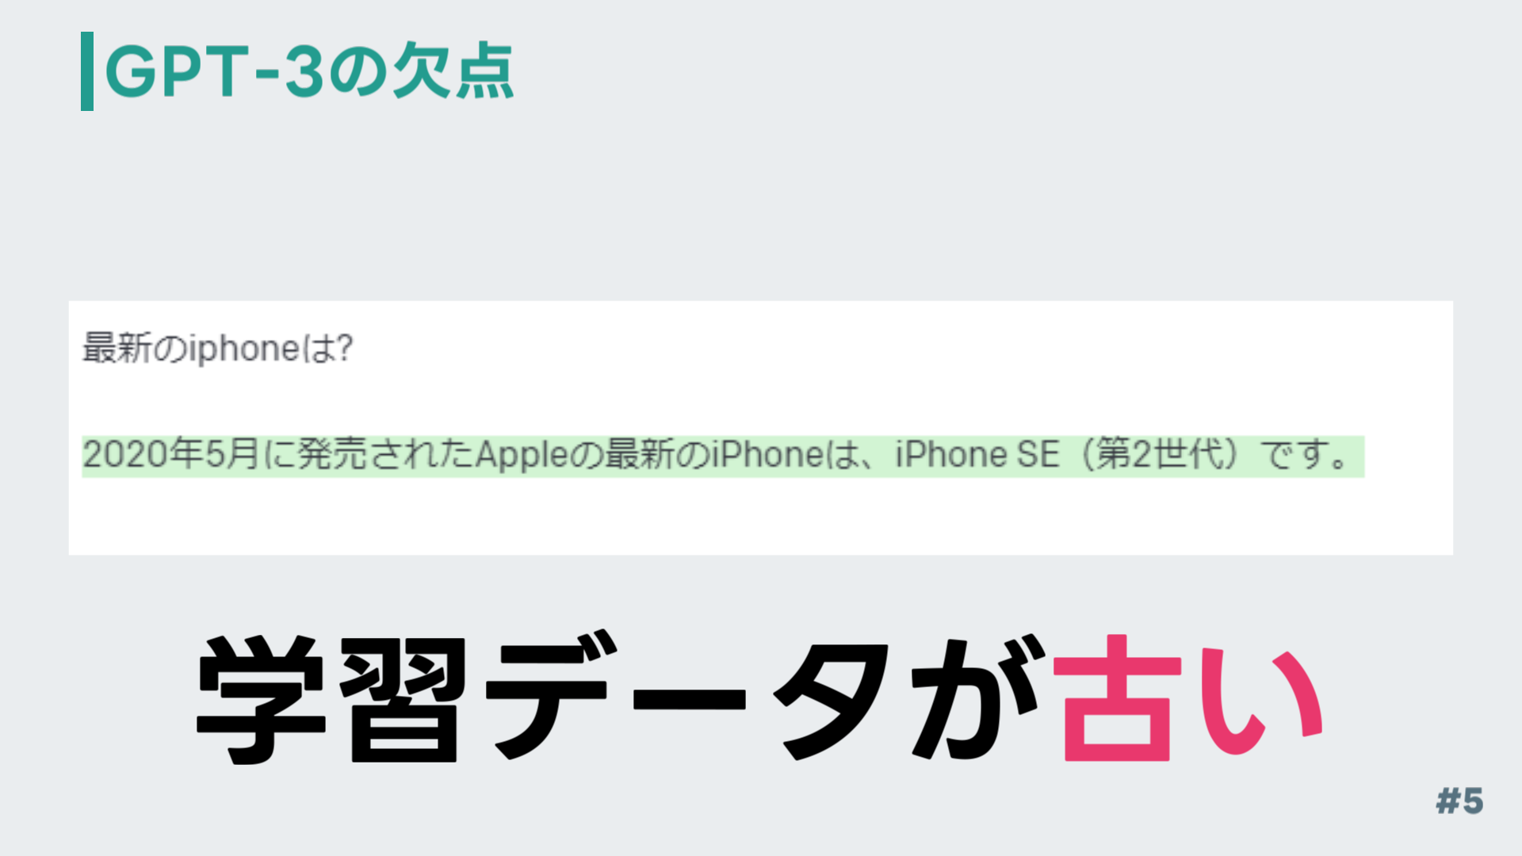
Notes:
学習データが純粋に古いため出力するデータが古いといえます。 試しに最新のiPhoneはなに？と聞くと2020年のデータが返ってきました。

Slide 35
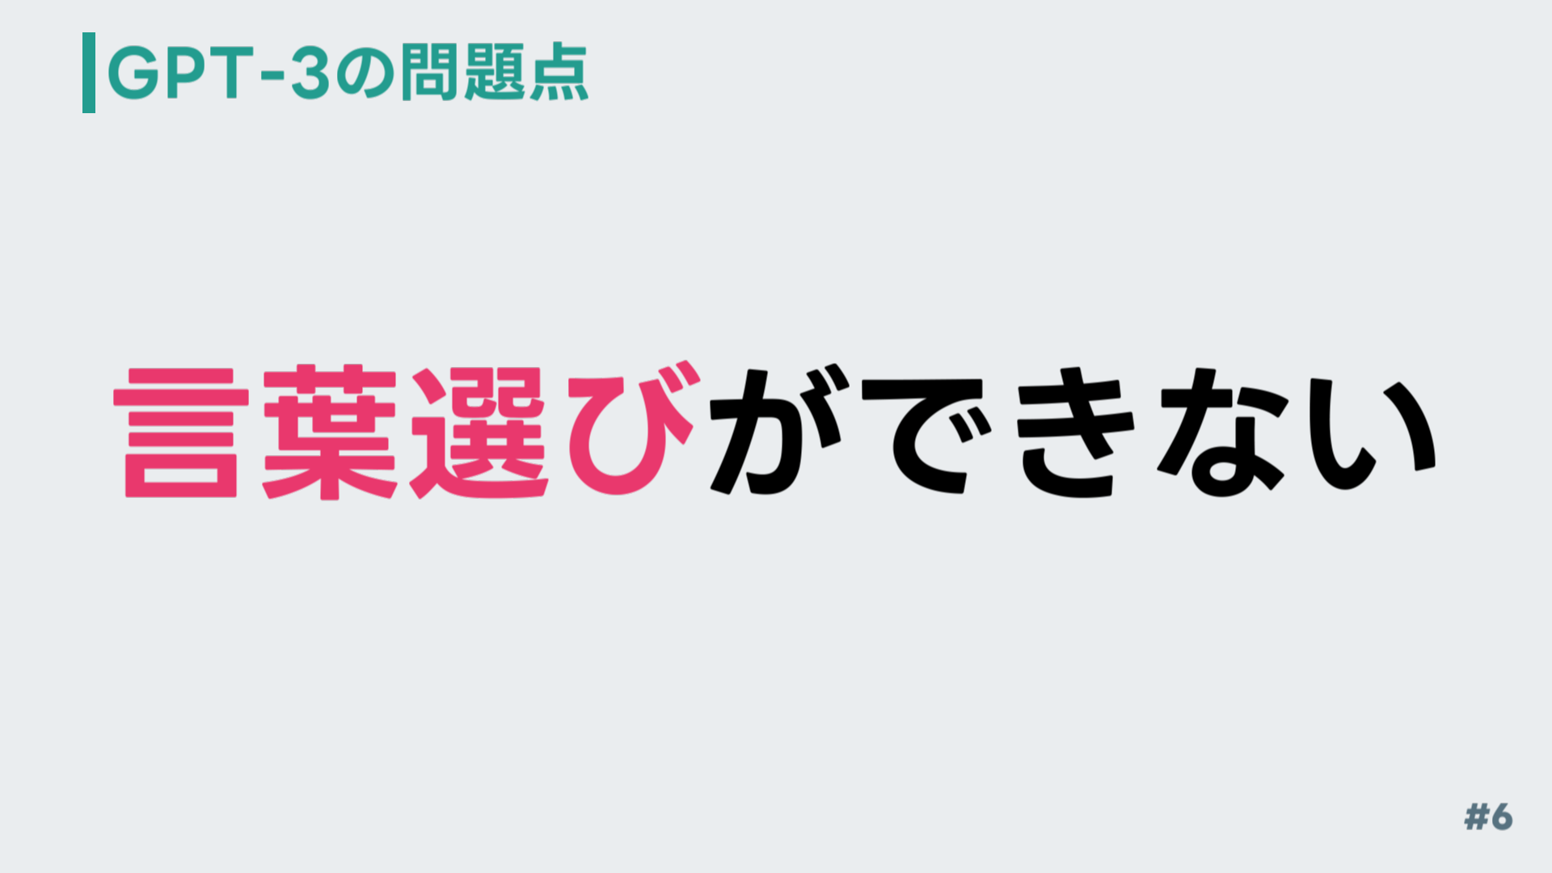
Notes:
文章を確率的に生成しているため、言葉を選ぶことができません。

Slide 36
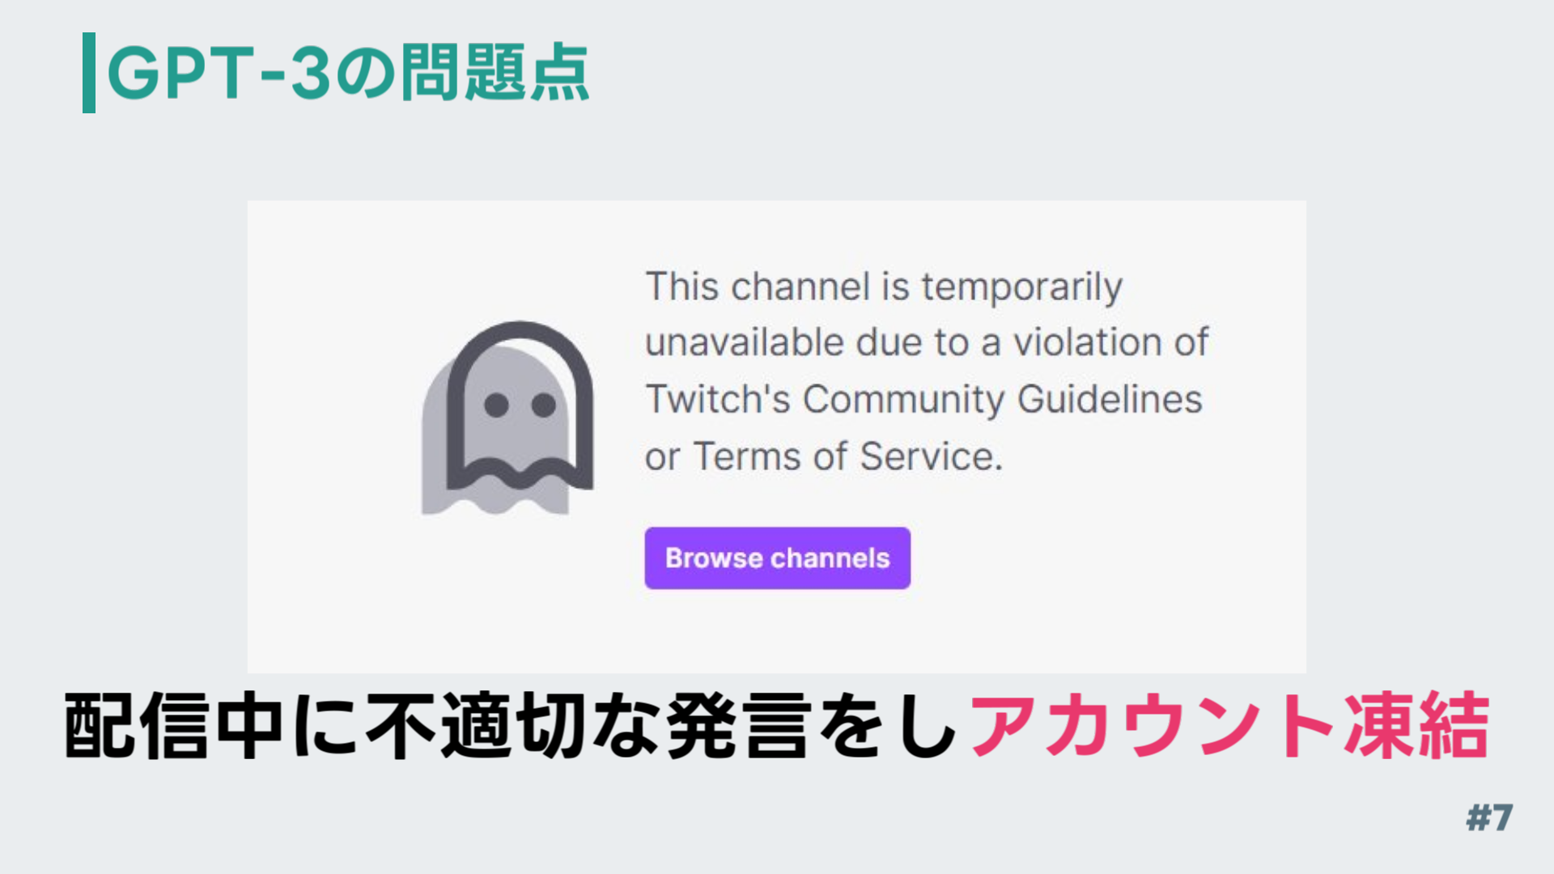
Notes:
なので配信中に不適切な発言をし、このチャンネルはアカウント凍結しました。

Slide 37
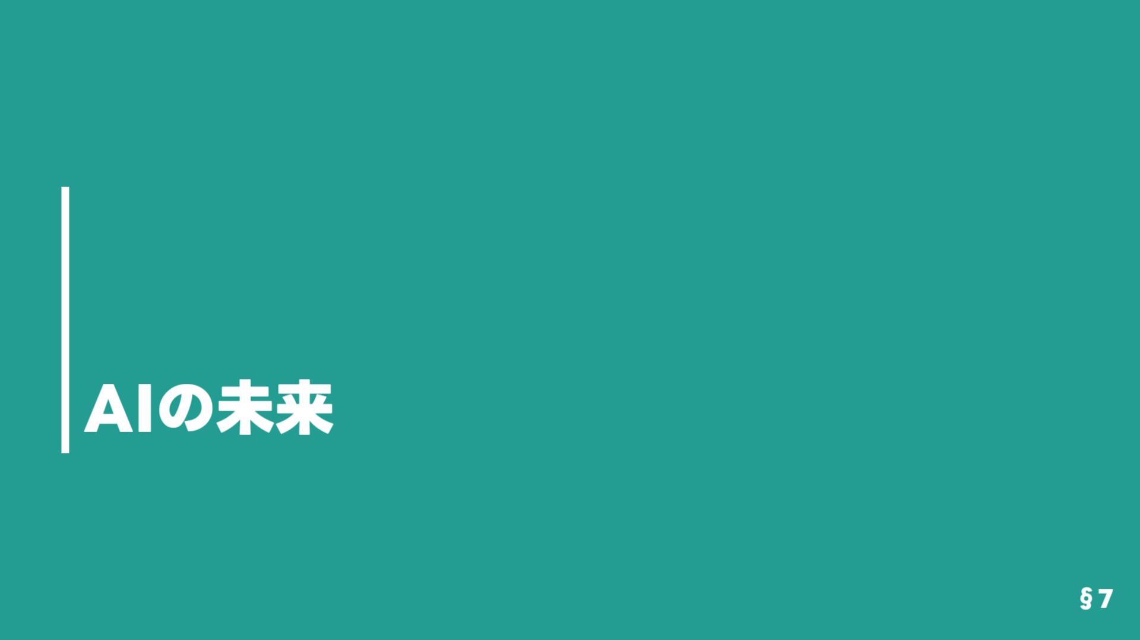

Slide 38
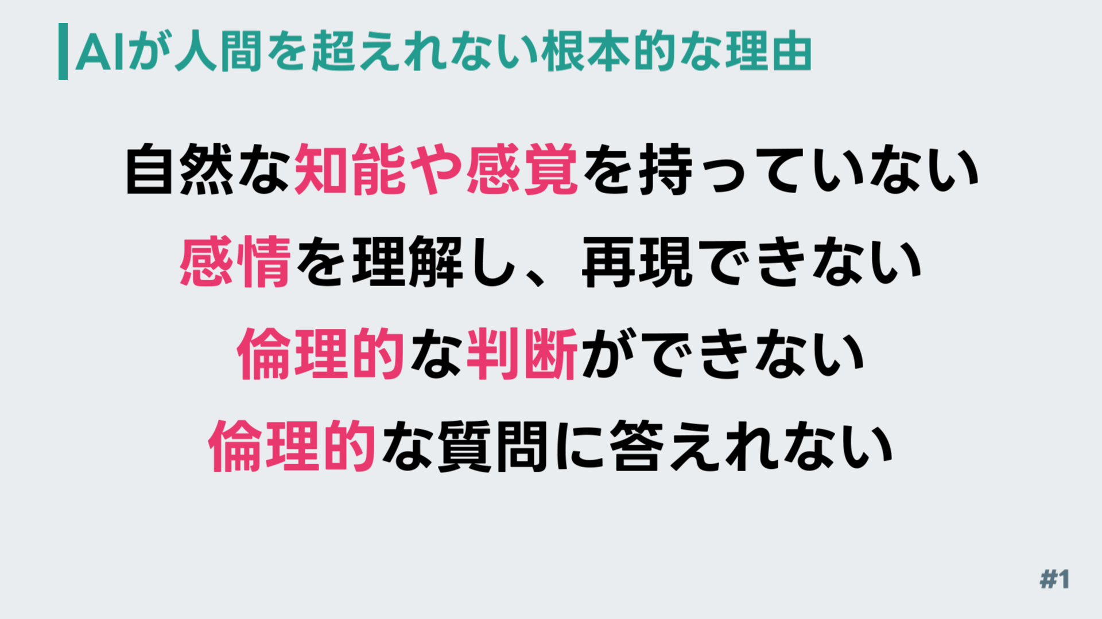
Notes:
AIが人間を超えれない根本的な理由が存在します。 それは、人工物なので自然な知能や感覚を持っていない。感情を理解、再現ができない。倫理的な判断ができなかったり、倫理的な質問に答えられない。

Slide 39
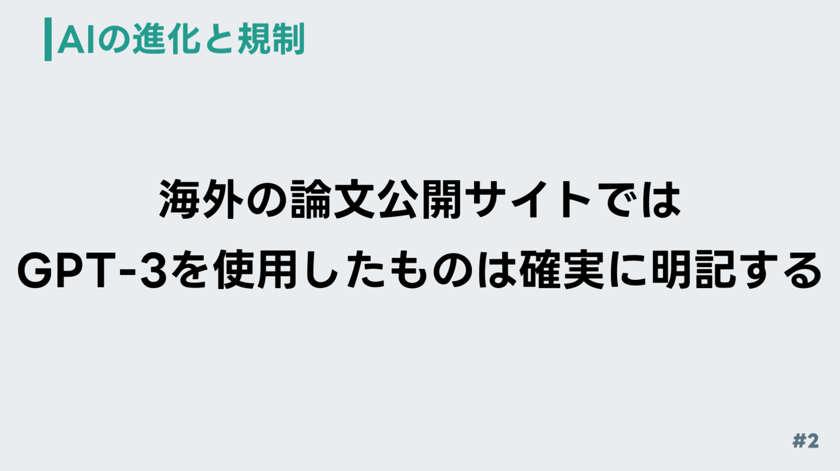
Notes:
さまざまな賢いAIができている中規制の動きも活発になっています。 現在ではAIに対しての法律は存在していませんが、Nature Communicationsが論文をGPT-3で書くことを禁止し、引用する場合はしっかり明記するように指示されています。

Slide 40
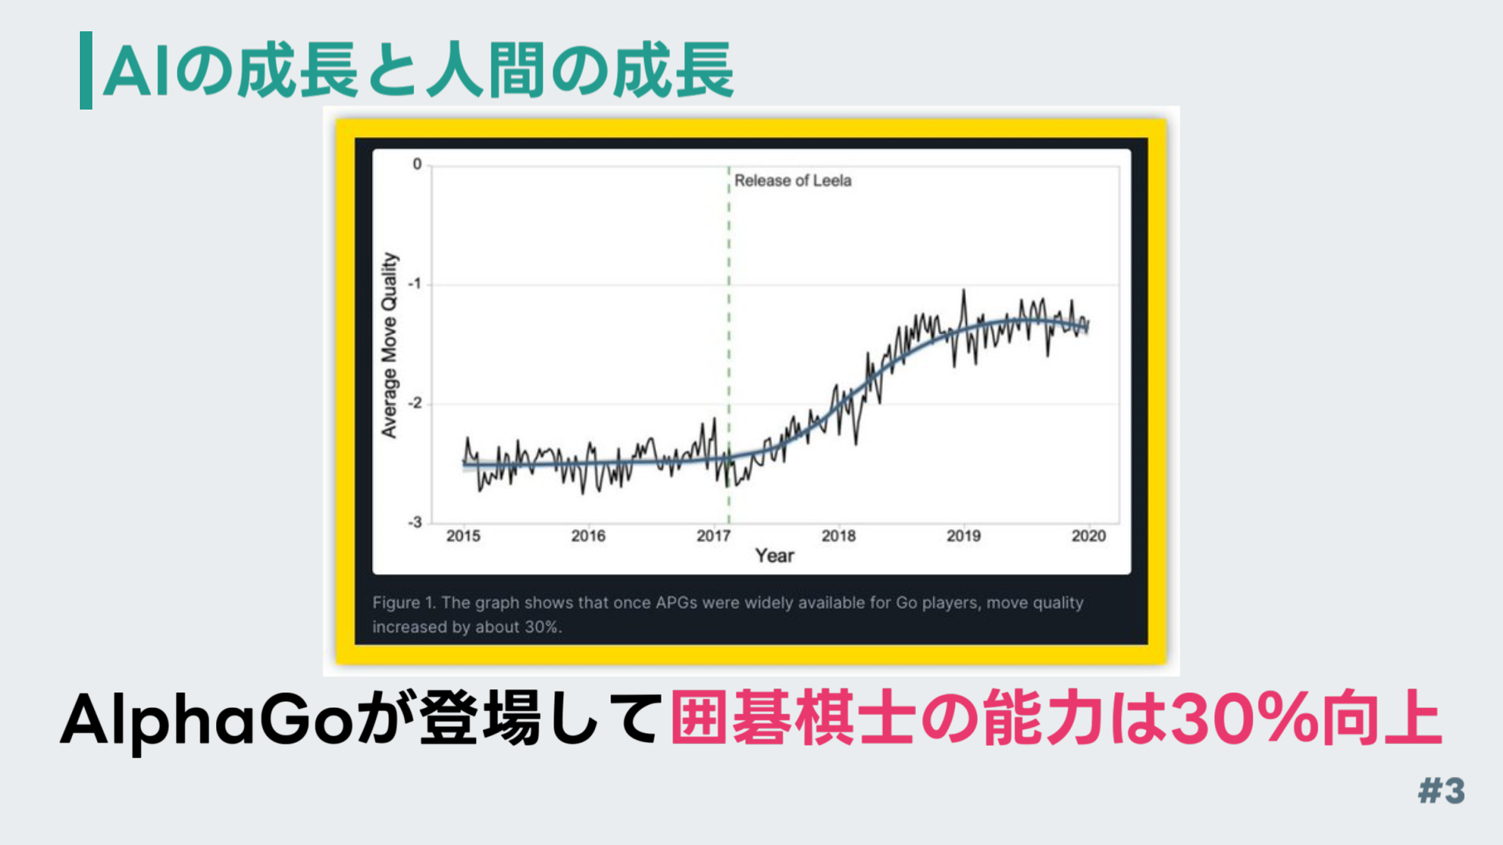
Notes:
AIが著しく成長している中、実は人間も成長しています。 2021年に発表されたMITの研究によると将棋AIが登場して以来、囲碁棋士の能力が30%向上したというデータがあります。

Slide 41


Slide 42
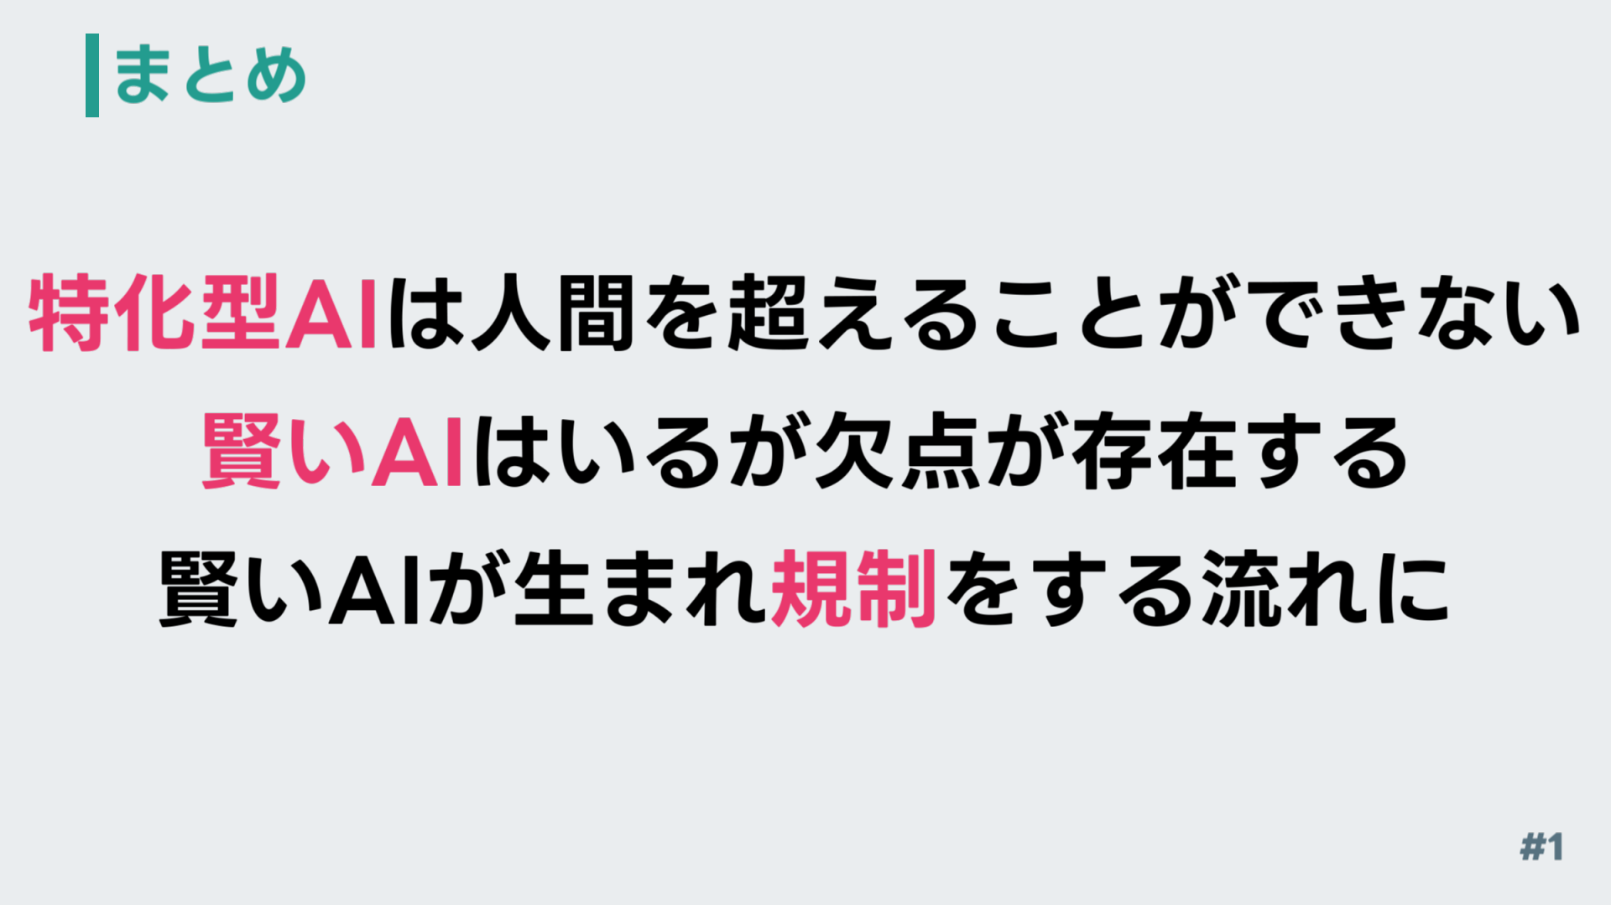
Notes:
まとめ 現状の特化型AIでは人間を超えることは不可能と言える 賢いAIは存在しているが、欠点が存在する。 著しい発達をしているAIを規制する流れができている。

Slide 43


Slide 44
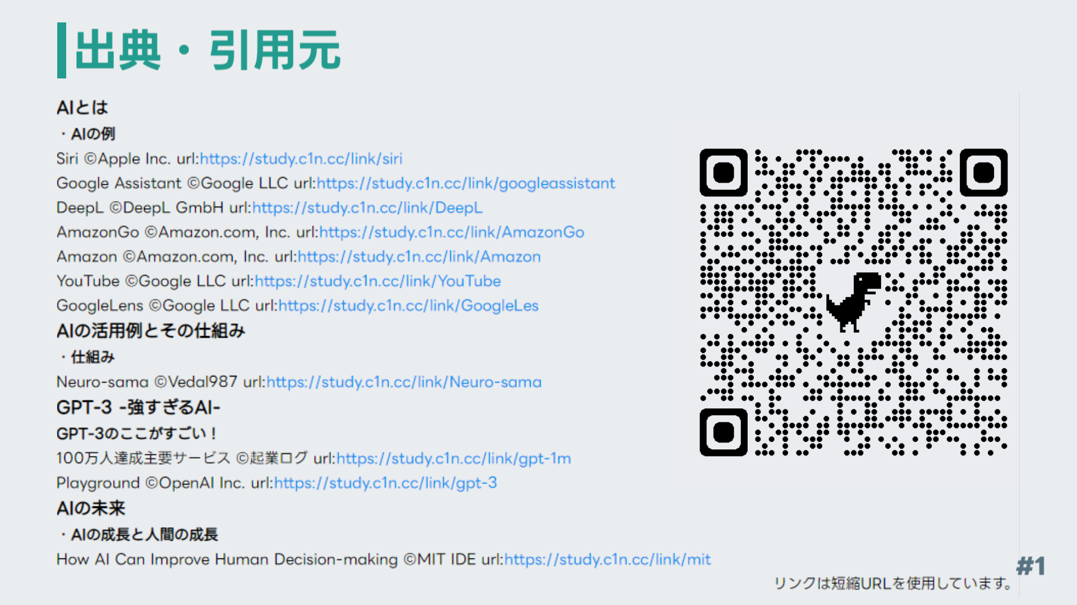
Notes:
出典・引用元は次のとおりです。 以上で発表を終わります。

